Slide 1
千岛湖水基金 品牌咨询项目
三阶段汇报
2020年6月

Slide 2
前情回顾
传播建议的基础
短期传播建议

Slide 3
1
前情回顾
传播建议的基础
短期传播建议

Slide 4
项目进度回顾
周
0
1
2
3
4
5
6
7
8
9
10
11
12
13
22 Mar 2020
10 May 2020
项目启动会
品牌定位工作坊
1
内外分析与品牌定位
机构内部梳理
受众分析
对标分析
品牌定位整合与工作坊
31 May 2020
传播策略制定
2
品牌传播策略梳理
品牌故事完善
品牌传播策略制定
5 Jul 2020
最终交付
3
短期传播建议
短期传播策略细化及重点活动建议
*终期汇报会暂定7月5日

Slide 5










品牌定位回顾，明确了品牌信仰、形象关键词、组织优势、利益点、Big idea等
携手同行
携手同行：千岛湖水基金与流域民众、政府及公益机构携手同行、共同护水
开发护水宝，激励更流域民众参与和获益
希望影响政府，让下游的受益者付费
实施者：千岛湖水基金是身体力行的环保实施者，有明确的环保目标
品牌定位方向二
品牌定位方向一
平等共创
自然体验
赋能
友善亲切
愉悦体验
轻松氛围
意义感
认同感
人文关怀
价值感
倡导者
有趣新鲜
实施者
创新启发
品牌定位方向三
行业领先
专业靠谱
强调自我

Slide 6
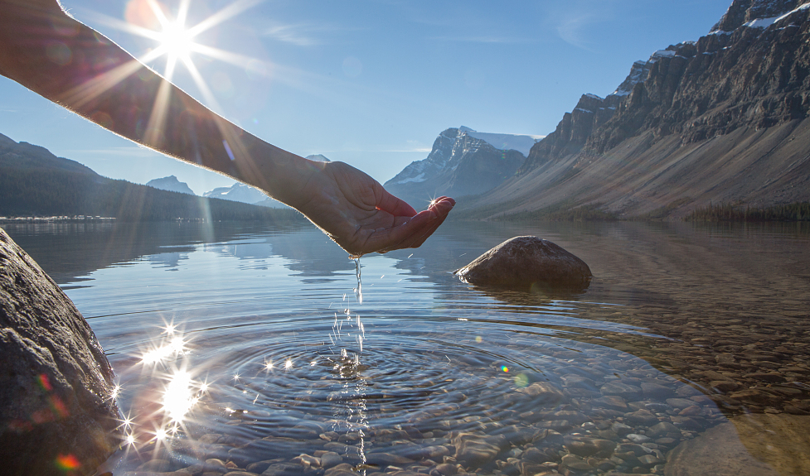
品牌故事
在关于水的美好愿景里，
可以看到溯流而上的鱼儿，那是生命的痕迹，
可以触到穿过指缝的流水，那是最舒适的二十度，
可以尝到捧起的一口香甜，那是大自然最美好的馈赠；
人类已经尝试了太多方法，想要守护水的美好。
我们认为，
水源是人类最初的开始，
最长久、最有效的保护，是从源头的守护，
我们希望，
保护好水为未来，
人的发展与水的存续都能得到守护——在你我的共同努力之下。
正因如此，
我们在千岛湖，长三角最重要的水源地之一，
使用可持续的方式投资自然、保护水源——
探索创新的模式，融合多方资源，
打造严谨专业的保护方案，搭建领先的数字化平台，探索生态友好产业的发展，
提供有趣有料的自然教育，邀你一同感受水、了解水、保护水；
用我们共同的方式，
保护水源，传承未来。
千岛湖水基金，
投资自然，将杯中一点甜传承几代人。

Slide 7
水基金整体传播策略
投资自然，将杯中一点甜传承几代人
本阶段方案的核心
业务目标
强化优势与特色
初步验证商业模式
拓展创新
形成成熟模式
全面推广
形成可复制模式
品牌传播目标
与千岛湖强关联，增加差异化
相关性、存在性、差异性
多元化产品落实，制造口碑效应
真实性、一致性、差异性
增强品牌理解，建立可复制的品牌形象
理解性、一致性、差异性
传播重点
强化内容，加强日常传播
增加差异化内容，初步建立“携手同行+实施者”的品牌形象
在内容上与最具影响力的文化标志建立关联，增强存在性及相关性
传播范围拓展多个地区
基于成熟的商业模式和产品优势，加强品牌传达信息与产品/服务之间的关联
通过不同渠道传达的信息和形象相互统一，创造口碑
架设官网，形成持续影响力
加强受众对于品牌的认同与理解
将提取的品牌形象关键元素赋予新项目，需注意整体的一致性和各子品牌之间的协同

Slide 8
2
前情回顾
传播建议的基础
短期传播建议

Slide 9




在设计传播方案时，我们需要考虑…
与千岛湖强关联
在日常传播和事件传播中，充分利用千岛湖天生具有的文化吸引力
强化内容
增强日常传播
夯实内容基础，在日常传播中不断积累内容，增强传播力
塑造差异化形象
在传播细节中传达品牌形象，通过强调差异化，增强记忆
考虑受众需求
学习同行经验
在传播过程中换位思考，充分考虑外部环境的变化与影响，避免闭门造车

Slide 10
2
前情回顾
传播建议的基础
宏观环境洞察
受众洞察
对标洞察
短期传播建议

Slide 11
公益传播宏观环境：门槛低、场景广、媒介多
低门槛的公益行为
多场景的公益活动
多媒介的公益传播
公益融入生活场景，实现事事皆公益
行走：微信运动、支付宝捐步数
跑步：Plogging（慢跑捡拾垃圾）
唱歌：全民K歌捐K币
读书：微信为盲胞读书
环保行为：蚂蚁森林捐能量种真树
58% 的机构采取传统媒体和新媒体结合的对外传播方式。
虽然微信、抖音等新媒体蓬勃发展，但千岛湖和杭州本地的电视台、广播等传统媒体不应被忽视
在人们偏好的新型公益模式中，42.2% 的人最关注行为公益¹
如一元就能捐画的“小朋友画廊”项目，公众参与门槛降低，传统公益沉重感弱化，有利于扩大公益行动的广度与深度。
如支付宝蚂蚁森林²:
5亿
1亿
140万
参与用户
颗真树
亩种植面积
¹ 行为公益是指每个人可以日常参与的简单便捷的公益形式
² 截至2019年4月
数据来源：国双科技《2017-2018中国慈善公益发展报告》、 支付宝、南都公益基金会《中国非营利品牌报告2015》

Slide 12
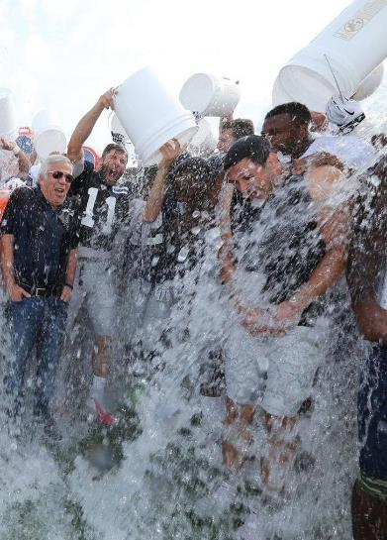
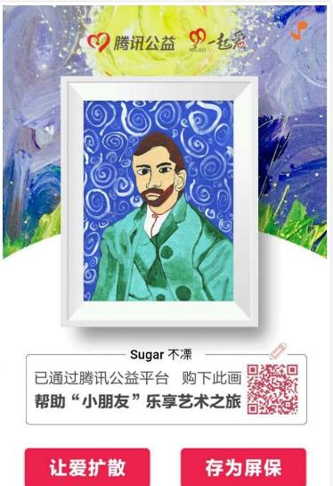
消费者最青睐的可持续产品推广方式：公益接力活动、多屏互动游戏
以公益接力活动和多屏互动游戏为主，具备社交性和互动性的可持续产品推广方式最受消费者青睐
公益接力活动-
冰桶挑战
线上互动H5-
小朋友的画廊
公益接力活动（多机构发起，系列活动接力）
54.46%
多屏互动游戏（线上H5，线下互动墙等）
53.78%
明星/网红宣传
微博等社交媒体的抽奖/竞猜活动
淘宝弹窗
品牌自主的营销活动
其他
Source：《2019中国可持续消费报告》

Slide 13
2
前情回顾
传播建议的基础
宏观环境洞察
受众洞察
对标洞察
短期传播建议

Slide 14
通过场景分析，水基金可从核心需求、内容属性、以及传播渠道三个角度提高内容营销的精准性和有效性
了解
选择
行动（志愿服务/消费）
活动后
核心
需求
传达千岛湖的价值，
激发需求
迭代完善产品服务，
优化消费者体验
激发口碑传播
刺激回流拉新
树立业界标杆形象
正向循环
内容属性
科普类视觉向
视觉品宣素材：海报，视频，h5等
科普交互内容：h5，交互短视频等
攻略测评内容：长图文，vlog等
行业向/专业权威性内容
盘点测评内容：长图文等权威报道内容：行业稿
评分体验内容：长图文，vlog等
视觉创意，线下活动大事件等
视觉品宣素材：海报，视频，h5等
交互活动类内容：线下主题活动，实景展等
经验科普类
攻略测评类内容：长图文，vlog等
科普交互类内容：h5，交互短视频等
传播渠道
社媒：如旅游/生活方式/亲子教育类KOL，本地生活方式/素质教育类媒体
各大企业CSR宣传平台：双微，官网等
深度内容app：如知乎、小红书等
垂类app：如大众点评，马蜂窝等
教育/公益/环境保护/旅游类等行业媒体
学校：如杭州市中小学、高校志愿者团队/自然保护类社团
线下场景：如实景展，如浙江省科技馆、杭州自然博物馆等科教场馆等户外媒体
线下活动：如马拉松赛、千岛湖骑行挑战赛等大型公众活动
社群：如微信，豆瓣等
社媒：如旅游/生活方式亲子教育类KOL
各大企业CSR宣传平台：双微，官网等

Slide 15

水基金可重点接触追求高品质消费、关注健康环保的人群，建设多类媒介渠道，与目标企业共建绿色健康的公益形象
人群画像
媒介习惯
传播目标
目标客户的受众年龄以35~60岁为主，主要聚焦家庭年收入>50万的人群
追求高品质消费、健康和环保的群体是目标B端客户重点关注的人群
仅有约1/3的目标B端客户此前非常熟悉或直接接触过水基金
被最多提及的传播渠道是公众号，其次是电视台和熟人的推荐
绿色健康、社会责任与安全放心是企业通过公益最希望体现的形象
TNC在目标企业间具有影响力，可以有效形成品牌背书
年龄段
收入水平
目标企业希望体现的形象
新媒体
微信公众号/小程序/朋友圈
线上新闻类APP
*数字代表勾选人数
传统媒体
消费理念关键词
电视台：浙江卫视/央视
纸媒：都市快报
农夫山泉与TNC是受众心目中与水资源关联最密切的机构
熟人推荐
朋友/合作伙伴
公关广告公司
行业会议
农夫山泉被提及9次，融入了大众日常生活、广告投放效益好
TNC被提及5次，其国际声誉、专业性及长期的水源保护行动受到了认可
Q12、Q13、Q14、Q15
Q16、Q18、Q19
Q10、Q11

Slide 16
2
前情回顾
传播建议的基础
宏观环境洞察
受众洞察
对标洞察
短期传播建议

Slide 17








对标结论总览
对大众日常传播是基础，对内要统一
多样化的传播手段
1
2
对外：触达企业需要有较高的品牌资本，而品牌的建立需要注重日常对大众的传播
对内：重视对外传播的同时，要注重员工培训，对内对外价值观同一
为了触达更多受众，传播手段可以多样化
品牌形象可以是专业的，严谨的，使受众信服；同时传播手段可以是亲切的，可爱的，更易接近受众
多样化的传播手段中，KOL最受欢迎
传播活动注重参与感，达到主动传播效果
效果最好的传播渠道：KOL
热度：抓住热点话题
诱因：反复提及关键词
情绪：制造冲突感的故事人物
亲民：选择性的传播易理解的概念
3
4
针对不同受众提供不同参与度的活动，对症下药
紧抓情绪渲染和社交货币两个关键点，达到参与者主动传播的效果
与类似NGO合作
传播中要有严格的合作筛选制度
5
6
与业内同关注环境保护的NGO合作传播，如：桃花源，红树林等
公益企业黑名单和灰名单
对KOL要有严格的背调和一定的约束
*附录可见WWF、桃花源、红树林三家机构详细的调研结果

Slide 18


对外传播是基础，对内传播要统一品牌认知
对外提高名声，为将来的企业合作做铺垫；对内严格培训，统一品牌形象
对外：面向大众的日常品牌传播
对内：员工培训，统一对品牌的认知
可行措施
可行措施
设立品牌传播负责人
创建校园传播大使
运用多种传播渠道：官网，微信，KOL
举办多元传播活动
内部定期员工培训，团建，传播品牌精神
对内宣导：明确统一的品牌故事
员工宣导：明确每个员工对外传递的品牌形象都是统一的
“
“
企业合作，包括跨界合作，都非常仰赖品牌的价值，把日常品牌传播的工作做好，把品牌的内涵，形象建立的很清晰，有品牌的credit，才能作为与企业谈判的基础。
––––– WWF品牌传播专家
对内有培训，颁发员工手册，1对1交流，确保品牌形象对内同一。
––––– WWF品牌传播专家
“
“
资料来源：机构访谈、ABC研究

Slide 19


为了达到传播目的，传播手段可以多样化
为了达到更广泛的传播目的，传播手段所传递的形象可以和品牌定位有些差异： 精准的品牌定位 + 有效的传播手段 = 成功的传播战略
精准的品牌定位
有效的传播手段
科学
可爱
严谨
WWF品牌传播案例
亲切
如何体现
如何体现
出版物美观大方
所有对公众传达的信息都经过严格讨论
定期发布专业研究文章，参与专业论坛
用“熊猫君”等拟人词汇
微信、微博传播内容语言亲切，内容轻松
善于运用小动物可爱的形象
目的
目的
赢得大众的信任，让受众觉得有道理
拉近与受众的关系，路人缘好
资料来源：机构访谈、ABC研究

Slide 20
触传播渠道多样化，着重KOL传播，通过4个关键词有效触达受众
善于利用多种传播渠道，KOL为对标访谈机构中最受欢迎的传播手段，在传播中要紧抓4个关键词
多元化的传播渠道
KOL
微博，微信
官网
传统新闻媒体
相关方协助传播（阿里巴巴）
“
对标访谈中提到最多的传播渠道 –– KOL
首先自己要有一个非常清楚的品牌形象，然后通过网红（Influencer）、艺人、KOL进行传播（但凡有一个艺人参与了，受众也会有拓展）。
––––– WWF品牌传播专家
线上在微博上和大V，明星做话题性的互动，同时线下邀请KOL做保护地的实地探访，通过他们的影响力吧保护地的概念以及桃花源在做的事情传递出去。
––––– 桃花源品牌传播专家
提升品牌形象
更快触达人群
拓展受众群体
粉丝粘性更高
“
制定传播计划中的4个关键词
抓住
热度
诱因
反复强调品牌形象和日常关键词，加强加强记忆
所有渠道统一色调，加强品牌记忆；反复提及关键词，越是与受众息息相关越能引发诱因
抓住热点话题，借助社会热点使读者产生兴趣
将流量话题作为抓手，抓住受众眼球
情绪
亲民
语言亲民，精选易理解内容，降低读者门槛
对于较复杂的保护概念，可以选择性的讲故事，扩大受众群体
多讲故事，讲好故事，通过情绪使读者产生共鸣
选定保护相关角色为主要宣传对象，依托故事和情绪
资料来源：机构访谈、ABC研究

Slide 21


设计人人皆可参与的传播活动，两个关键词促使受众主动传播
以人人皆可参与的模式强调参与感，同时使受众在参与活动后受到情绪渲染或者获得了社交货币，从而达到主动的社交传播目的
设计传播活动时要顾及不同受众能参与的程度
概念分享
简单行动
实地考察
长期志愿者
活动参与度
留言互动，直播互动，分享环保概念；环保知识科普
简简单单在家就能完成的行动：如“地球一小时”“明信片行动“等
实地参与到保护行动中去
注册成为志愿者，长期参与环保活动
注重2个关键词，促使受众主动传播
抓住
情绪渲染
社交货币
活动设计凸显价值感，使参与者收获“谈资”从而主动在社交媒体上传播
渲染情绪使受众产生共鸣，从而主动在社交媒体上分享
危机感
同情心
使命感
认同感
学习环保知识
为社会做出贡献
自我挑战与突破

Slide 22
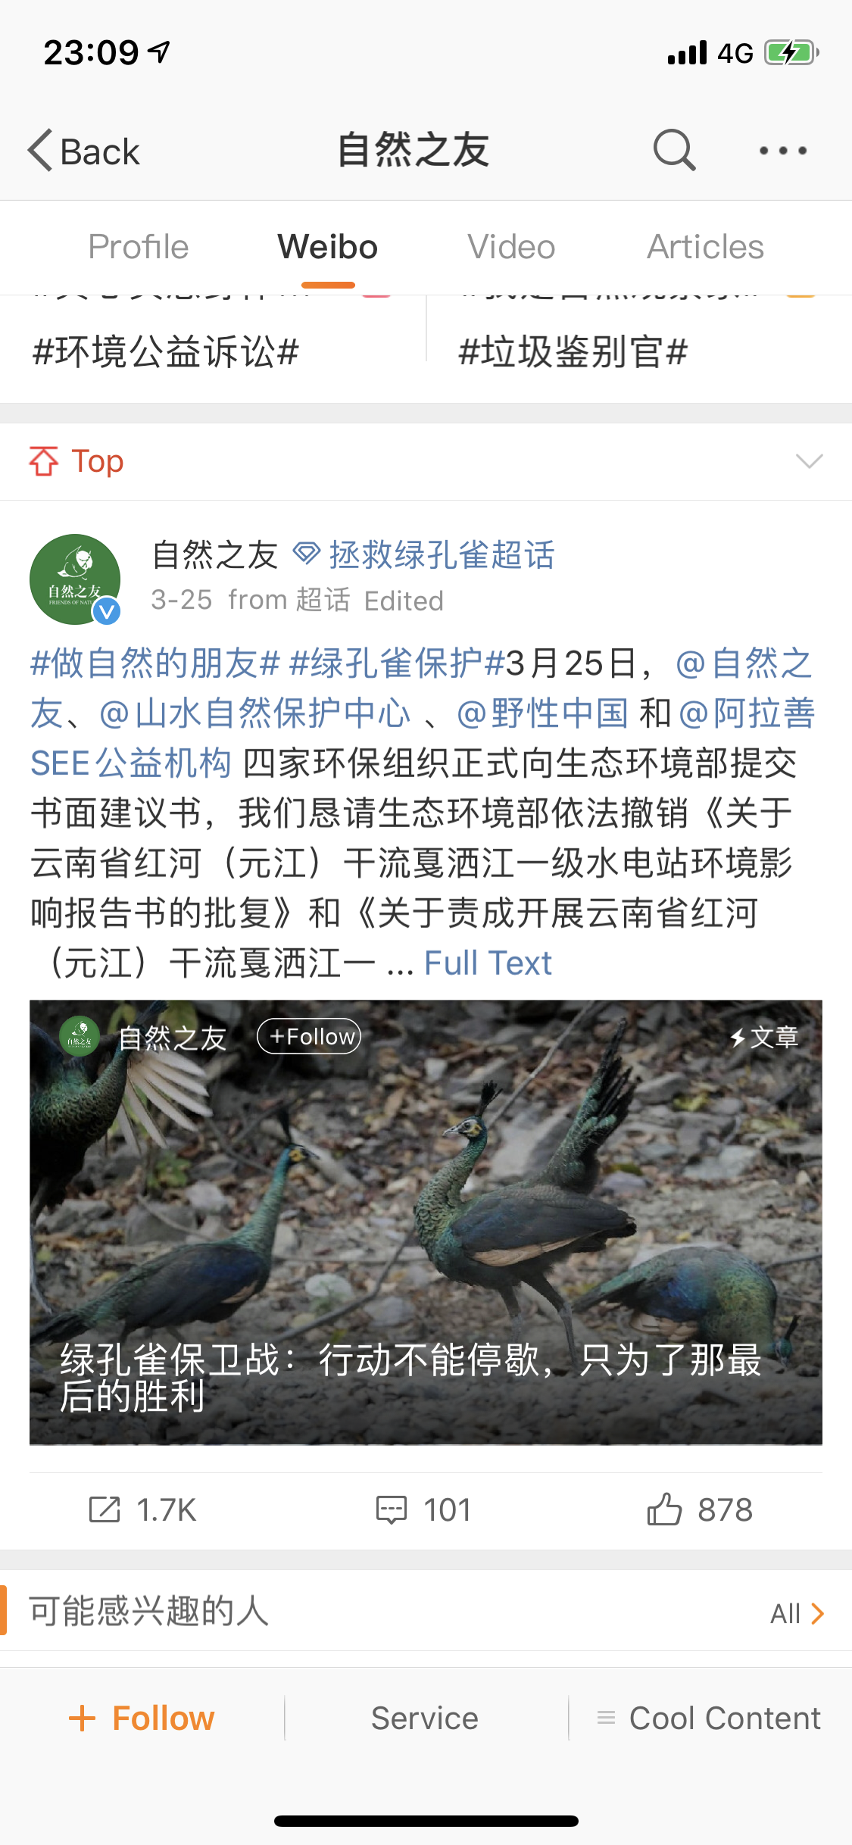
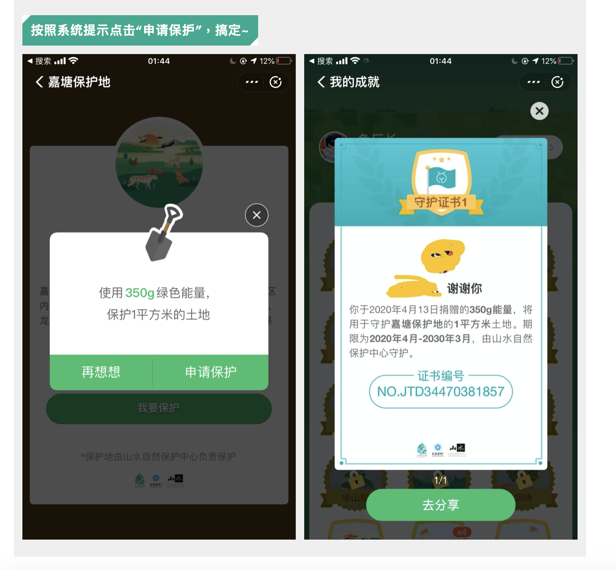
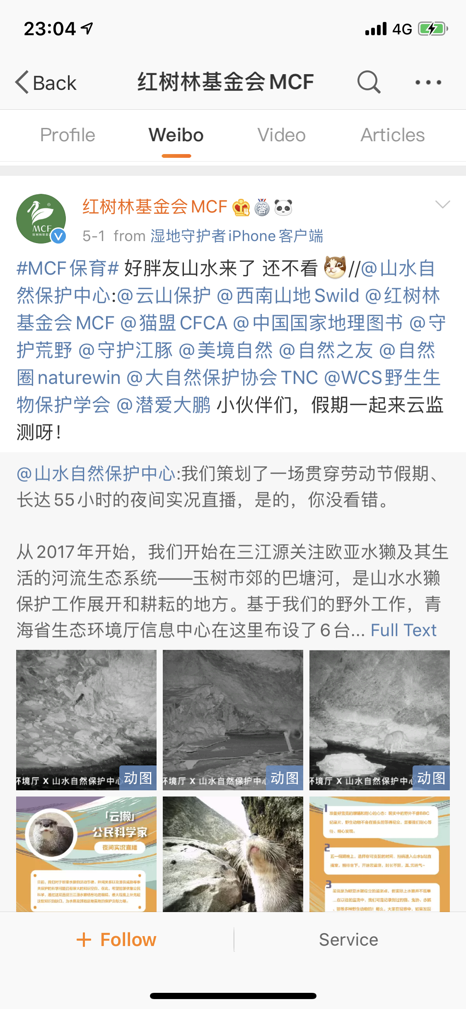
与NGO合作，互利共赢，有效精准触达受众
同致力于自然保护的机构受众相同，有助于精准触达目标人群
同致力于环境保护的NGO
山水自然保护中心
桃花源生态保护基金会
红树林湿地保护基金会
自然之友
世界自然基金会
合作案例
与蚂蚁森林，中华环境保护基金会合作
与红树林基金会等合作，宣传实况直播活动
携山水，阿拉善等，为微博超级话题助力
350g绿色能量
1m²保护证书
资料来源：机构访谈、ABC研究

Slide 23
传播中要有严格的合作筛选制度
未来在选择传播合作中，要有严格的标准，选择适合的，有效的合作对象
过滤关键词
白名单
详细背调
对外形象
自身需求
品质品格
WWF访谈案例
WWF - 企业筛选标准
WWF - KOL筛选标准
行业内黑名单、灰名单
形象标准与品牌调性契合
企业自身品质
详细的背调
企业
需求
KOL
需求

Slide 24
3
前情回顾
传播建议的基础
短期传播建议
对外传播
日常传播
节点传播
对外合作
对内传播

Slide 25






一阶段的传播工作将包含以下内容
投资自然，将杯中一点甜传承几代人
沟通内容
公益机构
社会企业
传播受众
长三角地区亲子家庭
长三角地区中青年
长三角地区高校学生
核心场景
水基金学院
传播类型
对外
传播
日常传播
节点传播
发现千岛，回归美好生活
对外合作
企业、NGO、媒体
对内传播
传播渠道
微信
微博
小红书
传统媒体
线下活动

Slide 26
3
前情回顾
传播建议的基础
短期传播建议
对外传播
日常传播
节点传播
对外合作
对内传播

Slide 27
01
说什么
内容建议
02
怎么说
基于产品的沟通策略
渠道建议
仪式感塑造

Slide 28
内容建议
在基础的内容设计上，通过自身不同形象进行内容细分
内容设计需考虑…
进阶内容细分
水基金理念
主动传播性
内容成本
受众需求
传达重点
准确传递品牌信仰和品牌故事
传递保护水，爱护水的概念和对未来美好的憧憬
内容文字凸显品牌形象
社交人格化内容
可让受众切身感受的“共情”性描述
让受众有受益点，内容有转发的价值
直观放大的视觉效果
内容生产成本低，可塑性强
传播的可持续性、长期性，有计划制定长期的热点内容话题
公益机构
从公益机构的角度，受众想看到的是做的实事，公益科普，感人的故事
真实
专业、权威
有效措施
社会企业
从社会企业的角度，受众想看到的是原生态的农产品、有趣的体验
有趣
靠谱
绿色健康
有用，满足需求

Slide 29




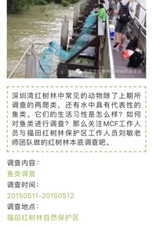
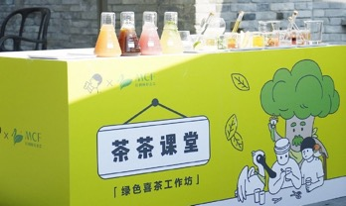
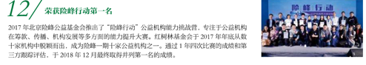
内容建议-作为公益机构
行业洞察
科普文章
故事叙述
公益信息
水保护行业信息
专业性的科普文章
普通人物故事
保护成果
渠道建议：官网，公众号
受众建议：企业与相关机构
针对环境保护NGO整体行业状况进行信息披露，凸显水基金处于行业领先地位
渠道建议：官网，文献
受众建议：企业与相关机构
专业权威的水治理科普文章可以提升水基金的专业度
渠道建议：微博，公众号
受众建议：大众，日常传播
人物故事可以是内部人员的历程，可以是资方的故事，也可以是保护的故事。使受众感同身受从而达到传播目的。
渠道建议：全渠道
受众建议：全受众
传递水基金的保护成果，突出我们是一个做实事的机构；可采用每月简报或年度总结的形式
水资源整体情况
娱乐性科普
渠道建议：官网，公众号
受众建议：企业与相关机构
从专业角度让受众了解到中国水资源情况，提升水基金的专业形象
渠道建议：微博，公众号
受众建议：大众，日常传播
对于复杂的保护概念可以采取娱乐互动的方式像大众科普。有趣的内容可以提升传播度
公益活动
名人故事
渠道建议：全渠道
受众建议：大众，日常传播
通过分享记录有趣的公益活动或线上互动吸引受众，达到主动传播的目的
渠道建议：全渠道
受众建议：全受众
通过讲述名人与水基金的故事获得传播效果外同时增加名人背书。
示例
红树林：宣传参与公益机构评选险峰行动第一名
红树林：红树林中常见动物调查报告
桃花Talk：传播保护故事
红树林：与喜茶举办创新活动文案

Slide 30



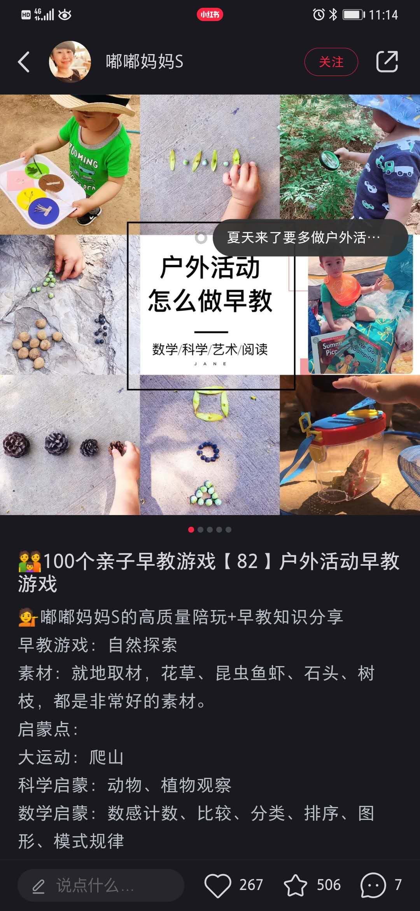
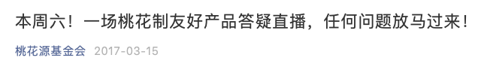
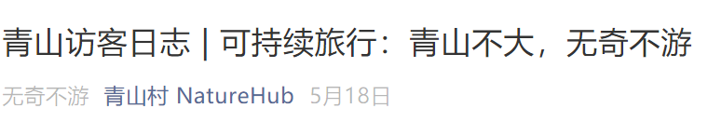
内容建议-作为社会企业
触达/种草内容
活动中
活动后续
攻略/种草
自然体验课程
攻略/种草
渠道建议：主-小红书
受众建议：企业，大众，日常传播
通过图文、视频的形式，从攻略角度对水基金产品进行介绍，并对体验进行评价甚至打分
渠道建议：全渠道
受众建议：大众，日常传播
直播自然体验课程的亮点特色内容，为受众提供直观了解课程内容的渠道，强调真实性和专业性
渠道建议：主-小红书
受众建议：企业，大众，日常传播
通过图文、视频的形式，从攻略角度对水基金产品使用/体验进行评价，甚至打分
产品/活动介绍
重大活动直播
渠道建议：全渠道，主双微、官网
受众建议：企业，大众，日常传播
让受众更全面的了解到水基金产品的优点，需强调产品本身带给消费者的利益点
渠道建议：全渠道
受众建议：大众，日常传播
举办“马拉松”、“丰收节”等活动的同时，对其中的有趣内容重点直播
客户反馈、互动内容
渠道建议：自有渠道
受众建议：企业，大众，日常传播
邀请客户撰写、发布产品使用/体验感受，并与之互动，刺激回流，加强口碑传播
千岛湖风土人情
农产品相关直播
渠道建议：全渠道
受众建议：大众，日常传播
通过具有吸引力、放松愉悦的内容，种草千岛湖，并将千岛湖与水基金建立联系
渠道建议：全渠道
受众建议：大众，日常传播
参考助农扶贫直播，通过直播的模式开拓受众范围，让受众了解水基金农产品的种植过程，增强信任感
示例
小红书：户外课程-图文介绍
桃花源：农产品答疑直播
青山村：体验回顾视频

Slide 31
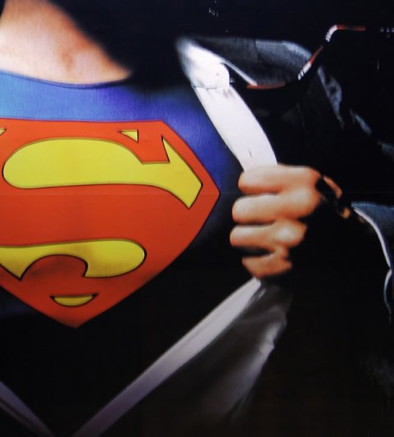

我们是谁？
我们是水源地的保护者，
但，
我们不称自己为英雄，
我们称自己为水的伙伴；

Slide 32
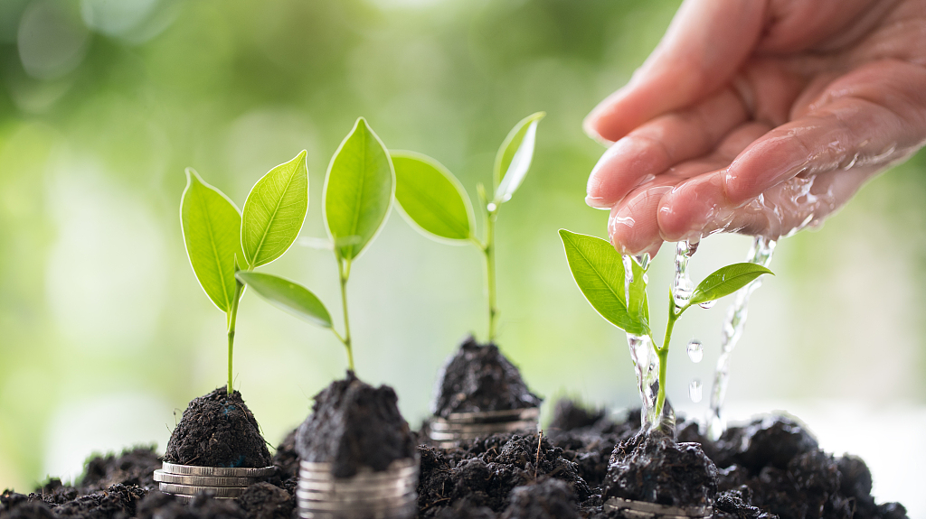
我们相信，
保护好水为未来，
水源地保护是最长久的保护，
因此，我们打造了最严谨专业的水源地保护方案，
并坚守实施；

Slide 33
同时，我们也提供

Slide 34

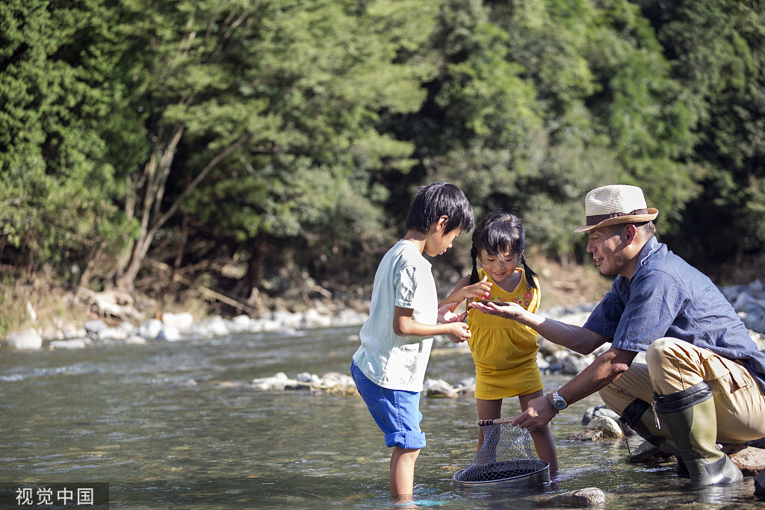

最健康的农产品：用最环保的方法，培育出最健康的产品；
最有趣的自然教育：在自然的陪伴下，观察、分析、思考和创造，看到更丰富、更广阔的水的世界；
最精彩的体育赛事：强健的体魄、顽强的意志、不断突破的精神，一起在田径场追求极致、挑战自我。

Slide 35
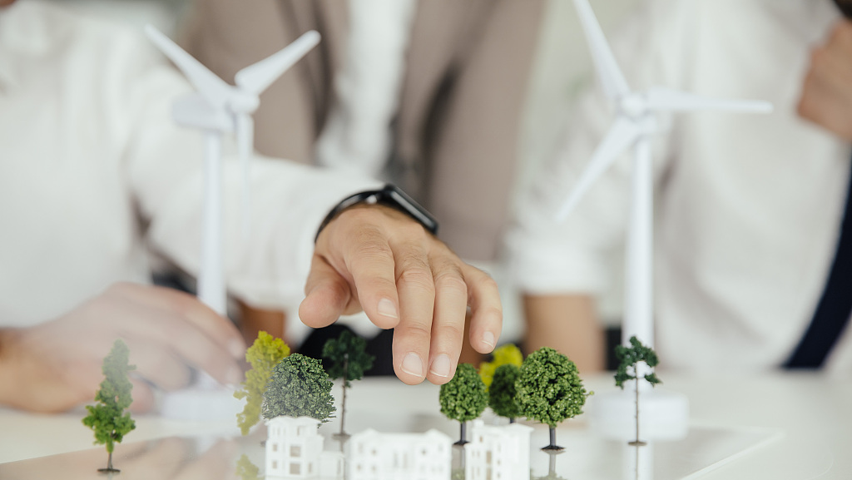
我们用商业的手法，实现公益的目的，
以此，
投资自然，将杯中一点甜传承几代人；

Slide 36
我们是谁？

Slide 37
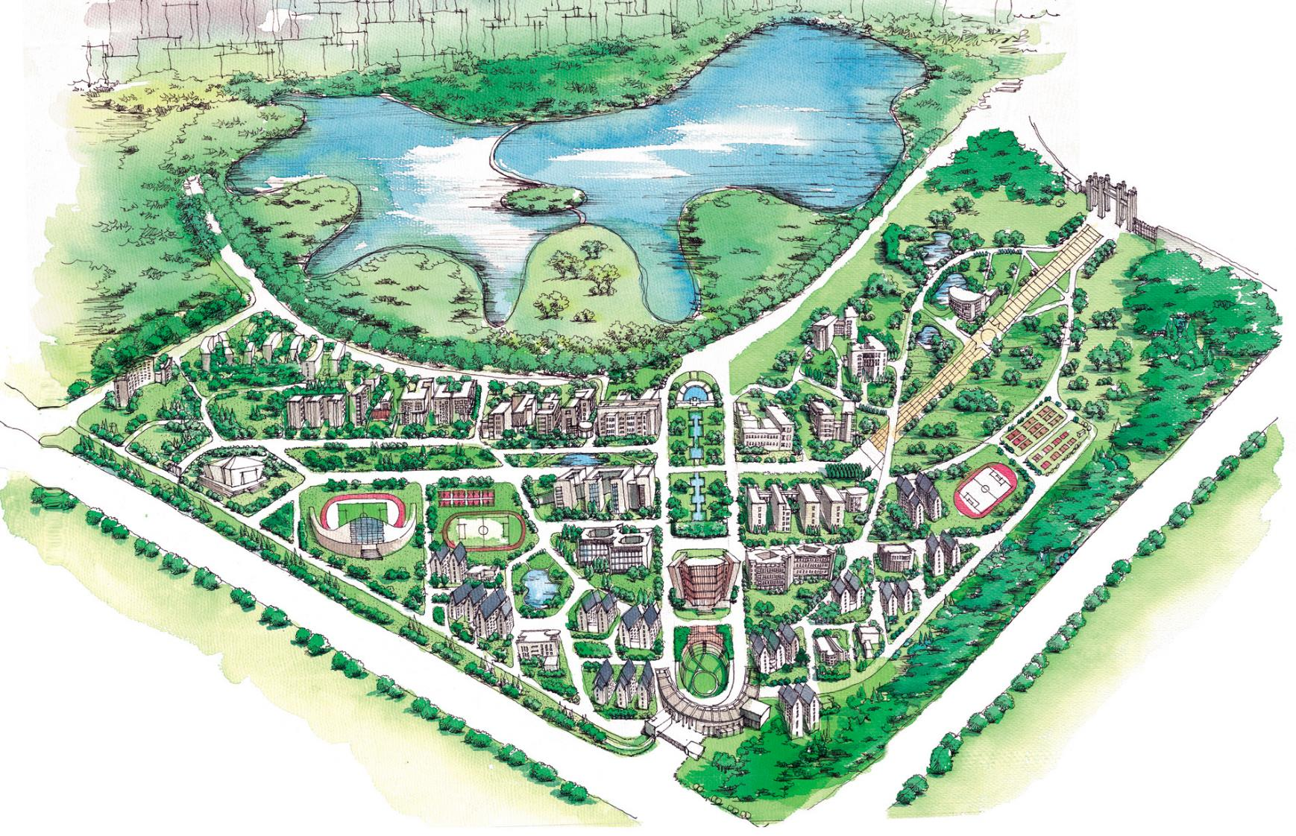
我们是千岛湖水基金
欢迎来到——水基金学院

Slide 38



水基金学院
营养食堂
农产品
田径场
体育赛事
教室
自然教育课程
水源保安室
水源保护工作

Slide 39
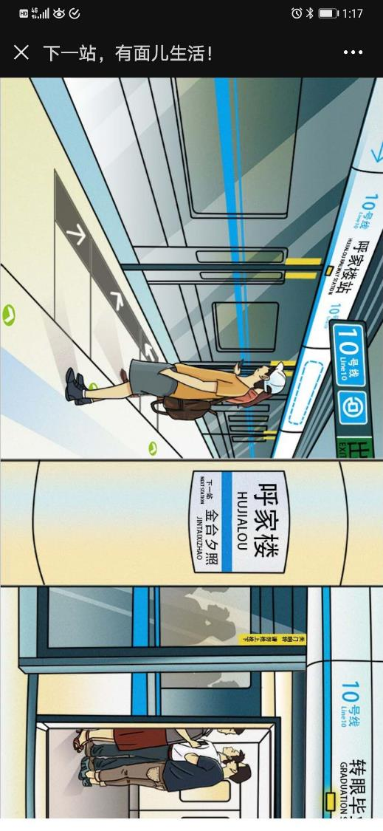
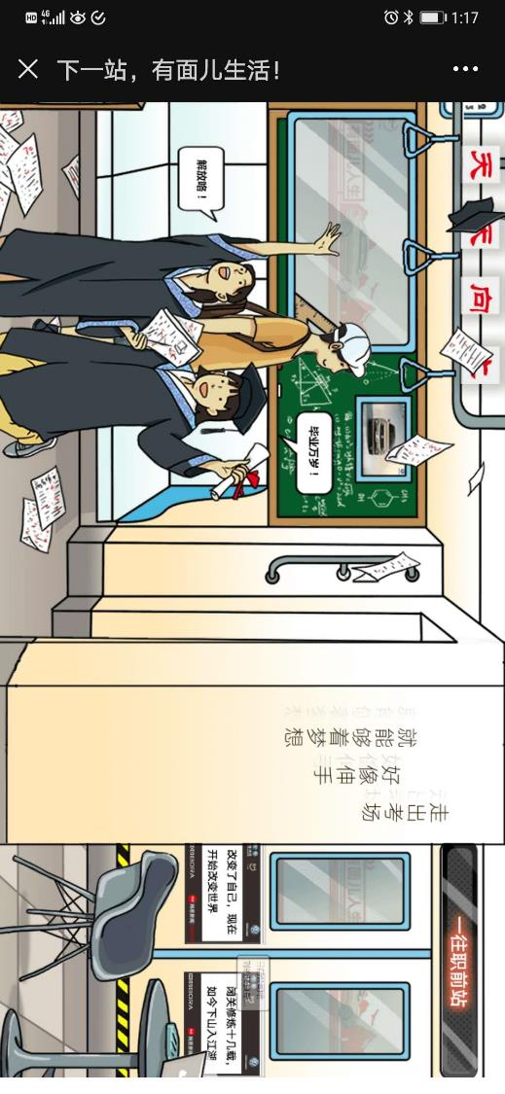
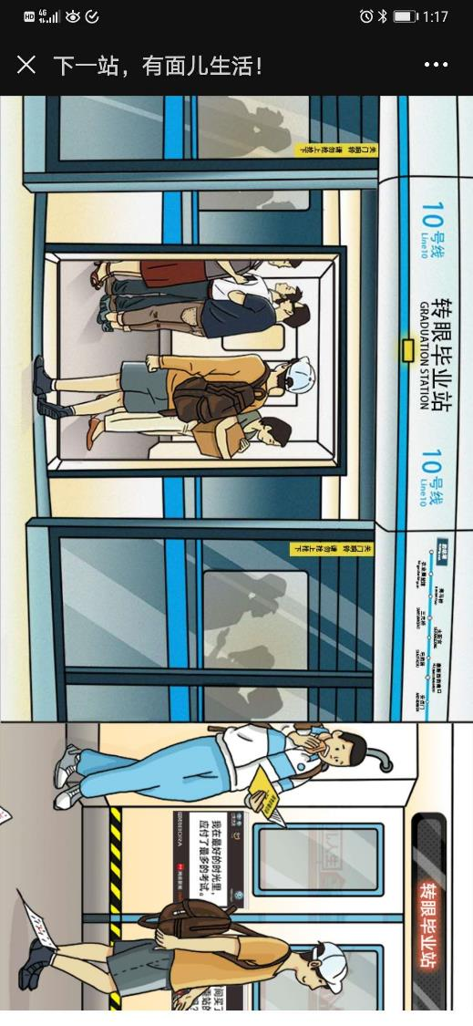
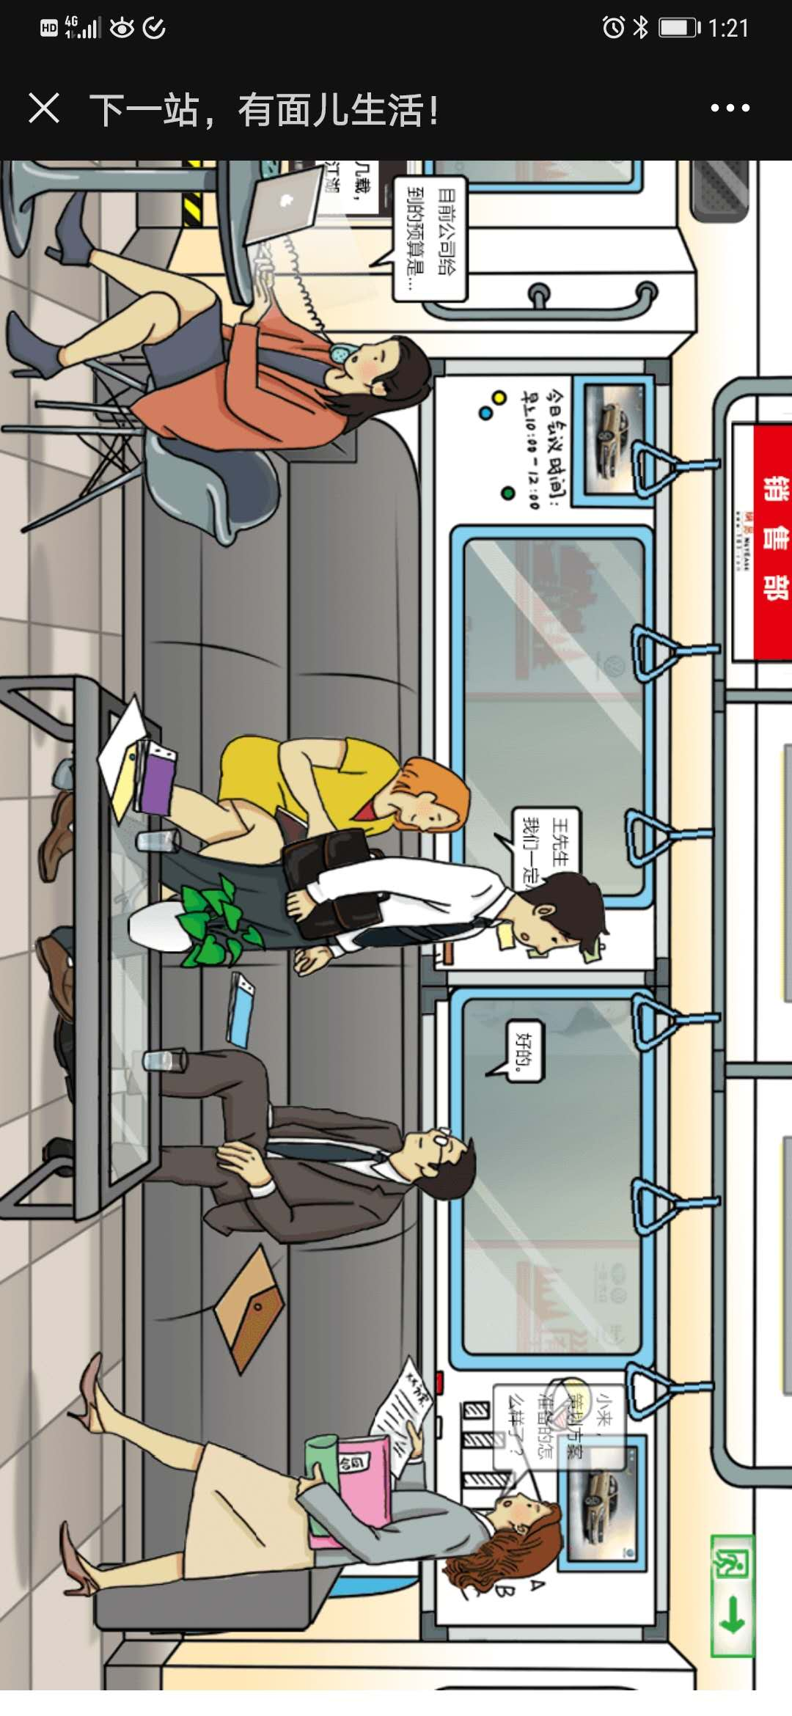
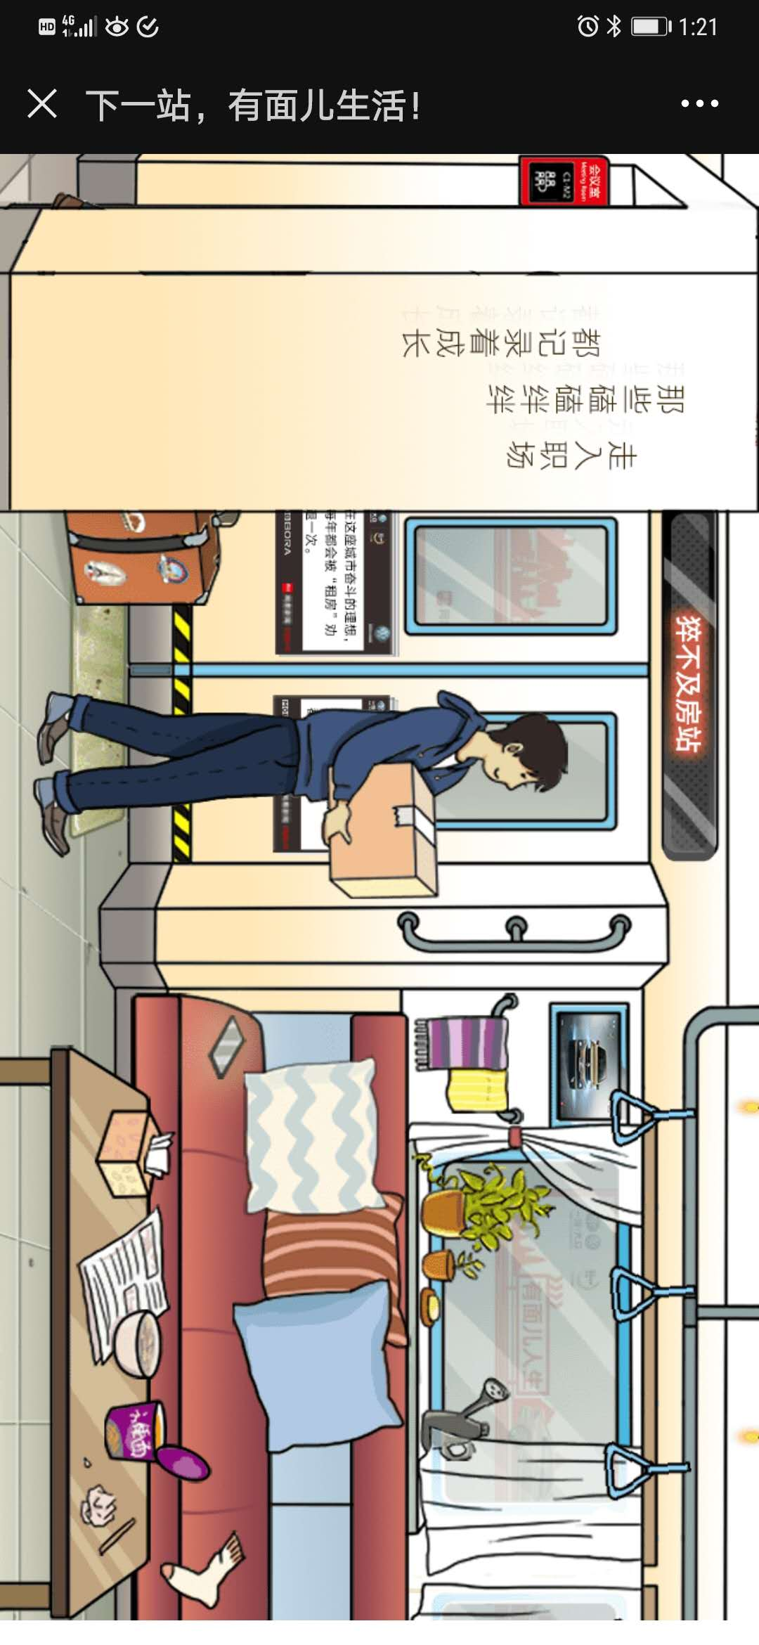
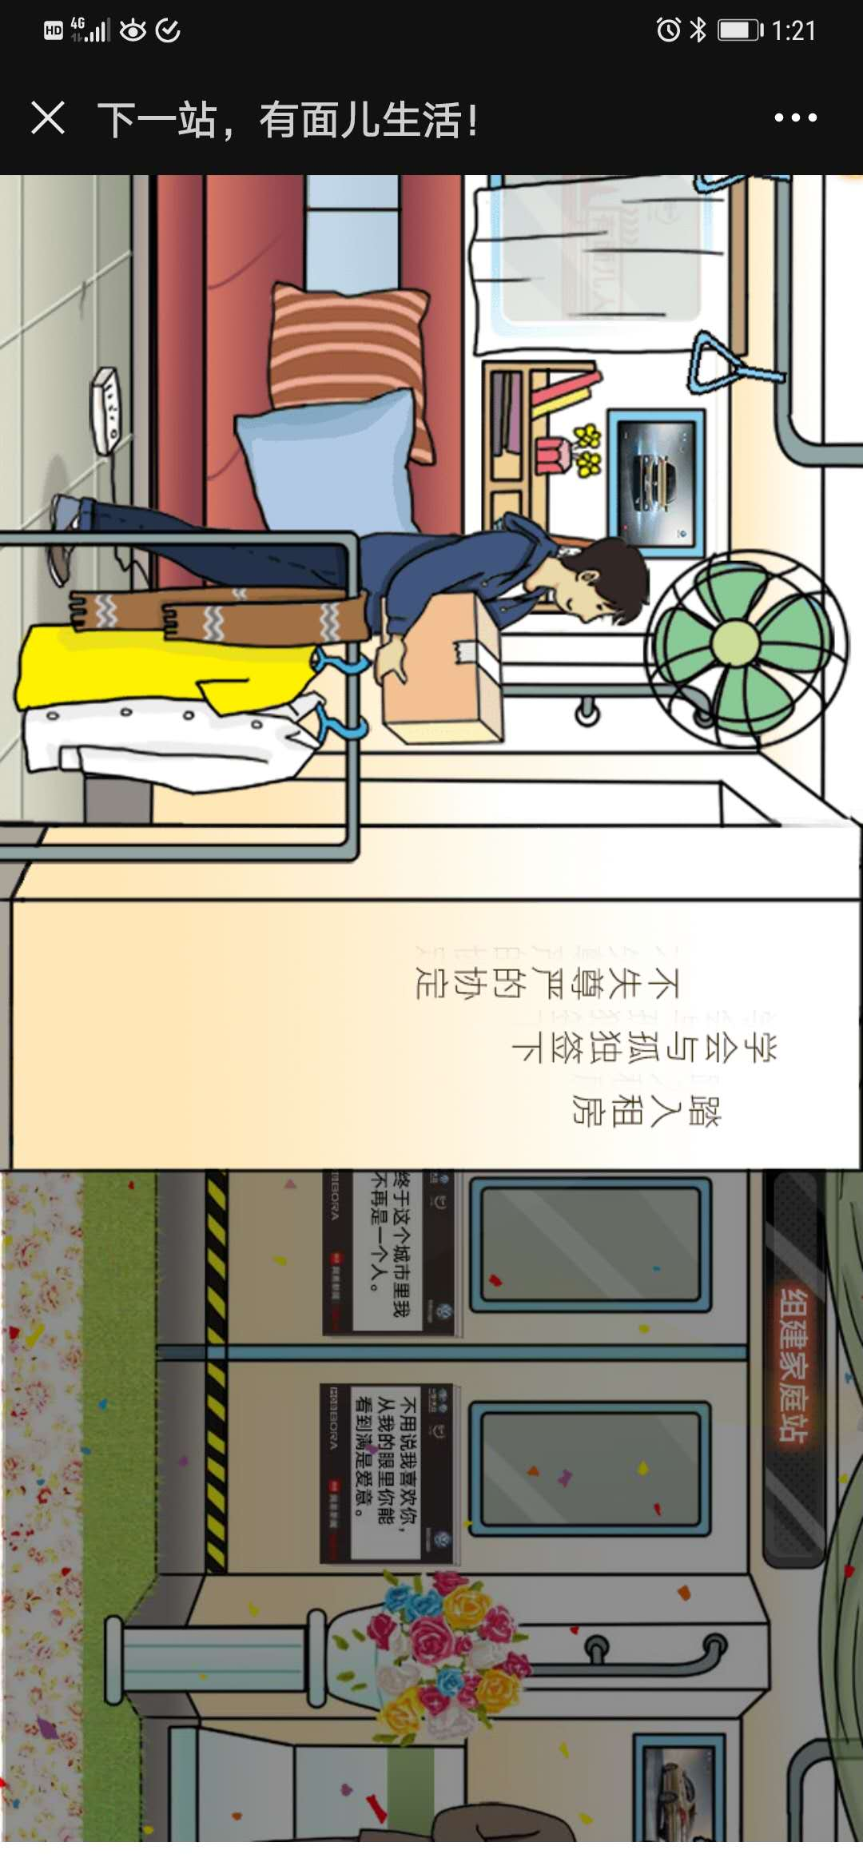
微信H5：使用微信H5长图插画形式，建立“学院场景”，形象有趣介绍水基金
示例
http://s.auto.163.com/web/20180630_xinbaolai/index.html

Slide 40
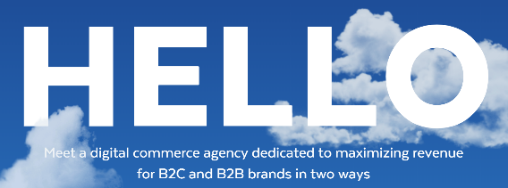
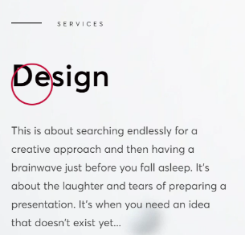
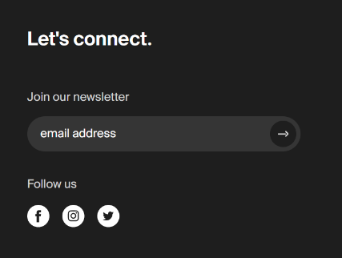
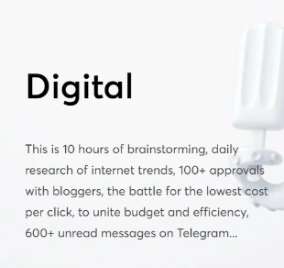
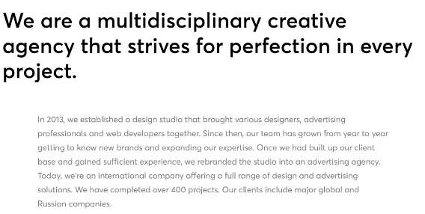
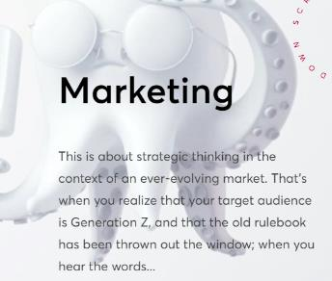
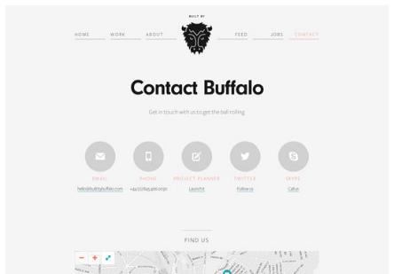
联系网站建立：使用浮动式网页，展现“学院”场景，提供机构介绍及联系方式
顶部：品牌故事呈现
中部：我们在做什么？
（学院式场景串联整个网页）
底部：联系我们
示例
浮动式网站示例：https://www.upperquad.com/
Notes:
https://www.upperquad.com/
https://newday.agency/

Slide 41
为什么“学院”是最适合水基金的概念？
“学院”概念的普及性：无需解释，人人都知道学校的概念
容易记忆：由于对于该场景的熟悉性，任何人都能迅速理解并记住该场景下及其所代表的产品
极高的拓展性：场景的拓展性极高，方便新场景的设立和融入
形象气质吻合：学校场景的形象与水基金所希望设立的品牌形象非常吻合，兼具专业性与陪伴性

Slide 42
01
说什么
内容建议
02
怎么说
基于产品的沟通策略
渠道建议
仪式感塑造

Slide 43

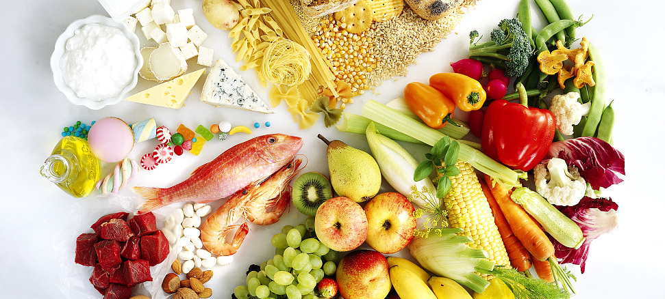
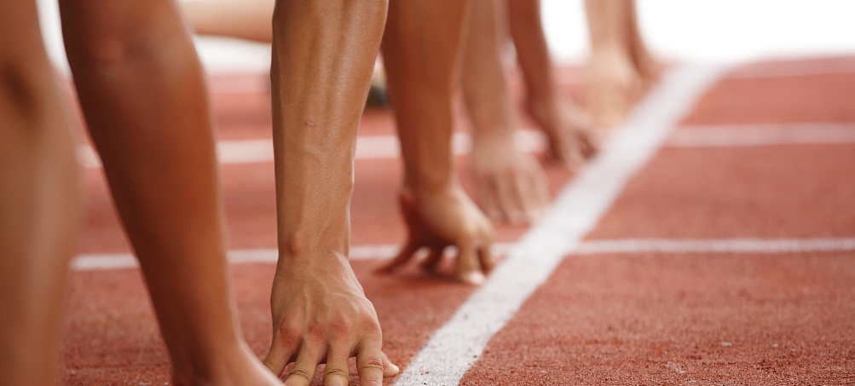


基于产品的沟通策略
自然教育
农产品
体育赛事
受众关注点
我能否通过这次课程体验到真正的自然？
课程是否真的能满足我的需求？
课程是否专业、有趣？
产品是否有特色？是否值这个价钱？
产品是否真的绿色健康？
赛事体验是否好？
举办赛事方是否专业？运作是否规范？
基本沟通策略
日常社群积累：
了解用户，专业科普、攻略文章精准推送
品牌和高质量内容的持续曝光
与关注者的互动留言
与政府合作申办
与执行公司合作具体执行
高质量的市场推广（如广告宣传片、媒体合作等）
政府扶持，获取官方认证，成为千岛湖特色产品
B端主力消费，C端为辅

Slide 44
水基金自有渠道建议
品牌形象
具备亲切感与趣味性的陪伴者；具备真实感与纪实性的执行者
小红书
微信
微博
侧重口碑沉淀和内容积累
内容精准度较高，转化率高
用户大部分为一二线、消费能力高的女性用户
重图文，辅以视频
用户广泛，可实现用户积累和社群营销
内容兼具系统化与碎片化特性
除常规内容外，可采用h5等内容形式
阅读门槛低，互动性强
碎片化内容，按时间轴展示
重短文字、图片、视频
招生处
拉新引流、“种草”
校园主体
内容集合体，提供整体机构信息并实时更新，提供“学生”完整体验
合作交流处
沟通互动、留言；实时更新活动信息；后期拉新引流

Slide 45
小红书引流，微信提供完整内容，微博互动
微信
小红书
微博
（有较多粉丝后）
Attention
引起注意
Interesting
产生兴趣
Satisfaction
达到满意
持续曝光
活动参加
微博互动
Desire
产生欲望
Action
促使行为/购买

Slide 46

为什么选择首先建立小红书渠道？
用户特点
用户人群集中在20~40岁之间，多数用户集中在经济发达地区，有较强的识别能力和购买能力，对价格敏感度小
用户分布广、基数大
较难实现精准推广
内容形式
主要为图文，创作门槛低，且一次创作，可在微信、微博多次使用
主要形式为视频，高质量产出内容的创作门槛较图文高
多“种草”、“攻略”内容，较容易通过高质量文章转化用户；通过关键词等，可精准触达；内容互动性强
用户更偏爱娱乐性较高的内容，且内容碎片化过高，不适用内容较复杂的推送；内容更倾向于单向输出，而非互动
内容特点
*抖音可作为后期发展渠道

Slide 47
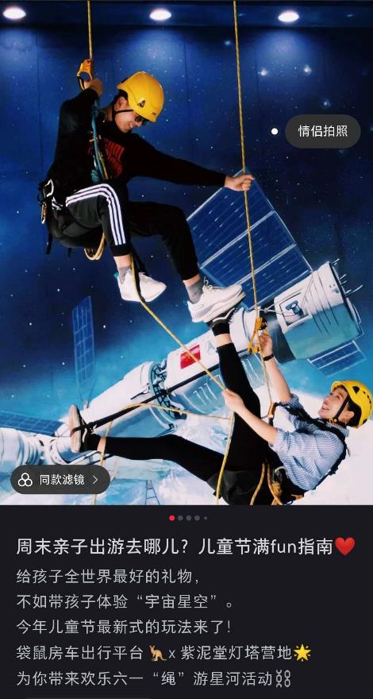
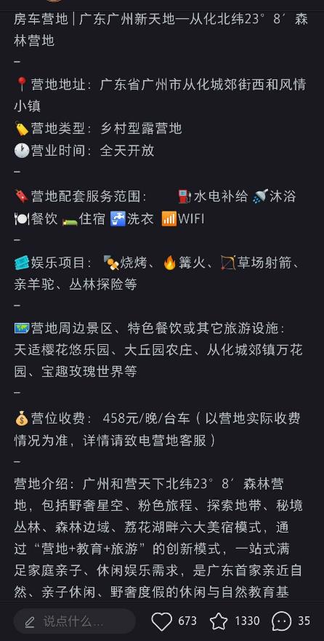
小红书：通过提供优质内容，可实现受众精准触达，为社群培养提供基础
内容
前期主发干货笔记、攻略文章，积累粉丝、点赞数量
有一定积累后，逐步发送产品介绍、赛事活动宣传等
内容特点
坚持写优质笔记
真实、有趣、有用，激发用户互动交流
封面吸睛
恰当使用标签、关键词，符合用户的搜索习惯
评论、收藏、点赞、转发
标签/话题示例
#周末去哪儿
#小众旅行地
#千岛湖度假游
#在小红书做公益

Slide 48
微信公众号：作为水基金核心传播平台，应提供完整全面的信息，转化用户，建立“核心”朋友圈
培养社群，建立“朋友圈”
Attention
引起注意
Interesting
产生兴趣
Satisfaction
达到满意
提供全面的内容，为受众提供完整体验
持续曝光
活动参加
Desire
产生欲望
全面品牌形象的塑造
Action
促使行为/购买

Slide 49
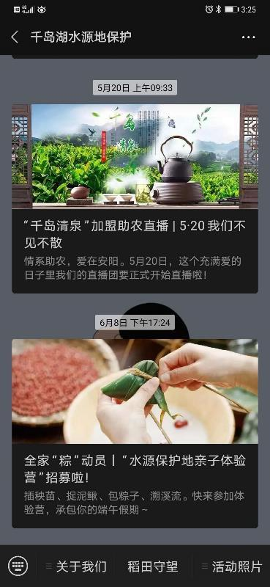
微信公众号内容板块建议-水源保安室
背景
水源保护，学问在哪？中国的水源保护，你知道多少？
你是否体验过？打开水龙头直接喝水的洒脱。
点开看，与水有关的一切，都在这。
板块讲解
水健康吗：通过数据维护，进行水资源教育，用简单的数据整合，说出你家水的品质；
保护科普：水与生活，息息相关，使用它很简单，但保护它怎么做？在水源地给你第一手资讯；
保护故事：我们的团队，都有着什么样的故事？我们是怎么样的一群人？等你来挖；
公益信息：近期节点活动开展，邀请你一起加入我们的故事。
水健康吗
保护科普
保护故事
公益信息
水源保安室
水的校园
水基金

Slide 50
微信公众号内容板块建议-水的校园
背景
水基金学院，用水点缀生活，水可以酝酿万物，能载舟，能覆舟，
在这里，你可以享受好水带来的生活、健康，
现在！放纵自己，享受一次真正的理想生活吧。
板块讲解
农产品：用最环保的方法，培育出最健康的产品，高端品质，你值得拥有；
自然教育：在自然的陪伴下，观察、分析、思考和创造，看到更丰富、更广阔的水的世界；
体育赛事：强健的体魄、顽强的意志、不断突破的精神，一起来在田径场追求极致、挑战自我。
农产品
自然教育
体育赛事
水源保安室
水的校园
水基金

Slide 51
微信公众号内容板块建议-水基金
背景
水基金，有实力、有憧憬，有梦想，也有坚持，
水基金，我们的板块于此，也不止于此，一张图，说出我们的梦想，
每年12个机构，每年30名志愿者，用承诺，陪伴自然。
板块讲解
机构介绍：一张图、一段文字，讲述我们的梦想；
加入我们：不管是项目成员还是志愿者，只要你热爱自然、拥有一技之长，这里就有属于你的位置！
企业合作：合你我所长，寻求突破，改变世界。
机构介绍
加入我们
企业合作
水源保安室
水的校园
水基金

Slide 52
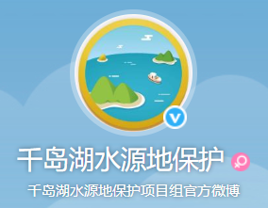
微博：定位微博为交流互动中心，创造“学院君”人设，与粉丝、外部机构积极互动，并与微信联动、双向引导
传播目的
形象差异化：塑造“学院君”差异化形象，增强记忆
沟通互动：积极与粉丝互动，高频词更新活动信息，增加曝光及粉丝黏性
与微信联动：与微信充分联动，内容、话题相互配合，充分发挥各自特性
学院君是…
学院君上课啦…
学院君告诉你…
形象与定位
微博基础内容
传播形式
运营
陪伴者
自然知识科普
水源保护知识
水治理相关节日、热点跟踪
漫画：增加亲切感
短视频：提高趣味性，可采用真人或真实场景录制，或采用动画形象等
直播：科普视频直播链接
海报：直观预告后续活动
积极转发：与保护类，教育类，公益类KOL进行互动，表达机构观点，扩大机构微博的传播
热点追踪：紧跟水相关热点或节日制造微博话题吸引流量
活动节点：在活动前后充分曝光活动内容和成效
亲切感
&
趣味性
互动环节
评论问答转发抽奖
日常打卡活动
活动预告
人物故事
讲述水基金全职人员或志愿者、水基金行动的受助者、农户的真实故事
新闻稿：纪实类图文
人物海报：吸引网友眼球
微纪录片：体现故事真实性
执行者
真实感
&
纪实性
活动纪实
自然教育、农户对接纪实
营销活动反馈
短视频：记录活动亮点
成果披露
公开过往技术、产品、活动的成效信息、追踪成果
数据：量化成果
近期重点打造内容

Slide 53
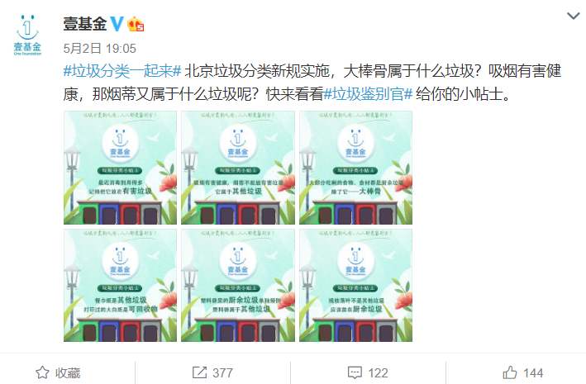
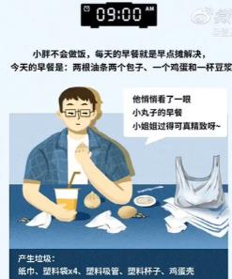
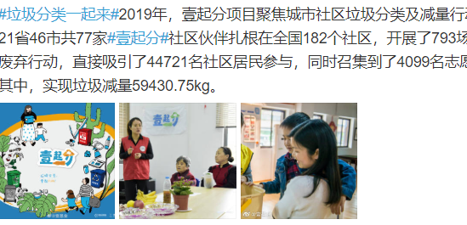
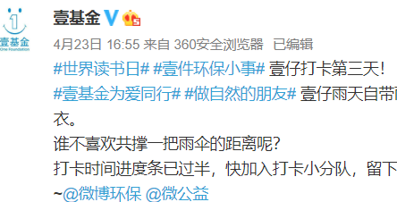
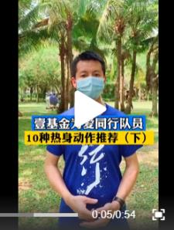
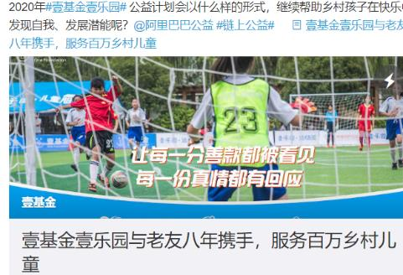
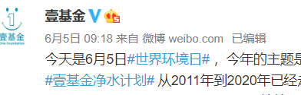
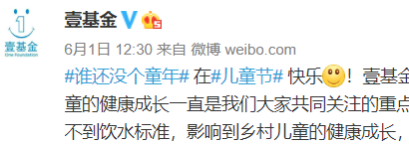
壹基金微博运营案例：建立趣味又真实的微博公益形象，创造#壹家人#等话题标签
趣味性
纪实性
流量运营
数据：公开分享活动影响力数据，发布活动照片等纪实素材
总结：进行年度总结和专题总结，展现公益成果
打造话题活动：
紧跟垃圾分类的热点，通过”#垃圾鉴别官#“话题活动与粉丝互动，带动了微博流量
发起打卡项目，打造持续性活动流量，强化微博日常运营
以漫画/视频等形式进行趣味科普
把握相关节点：
在与活动和项目相关的节日或纪念日借助热点推送相关公益活动

Slide 54
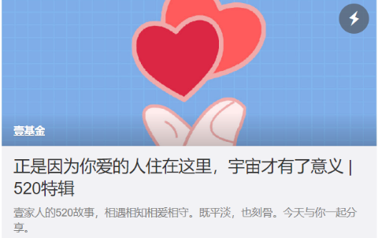
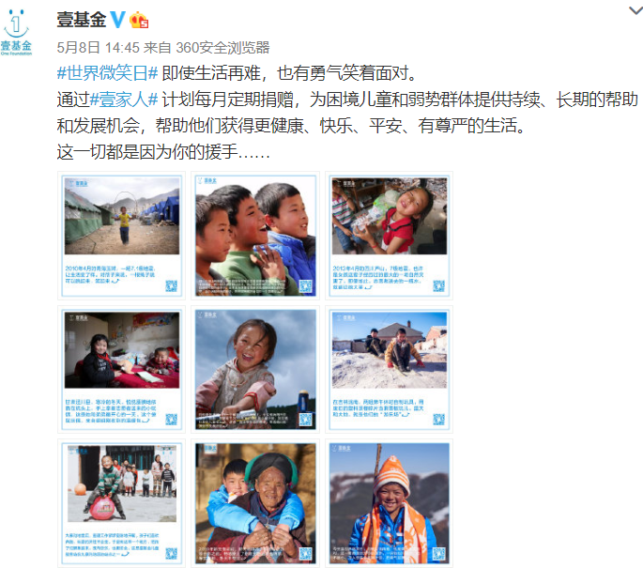
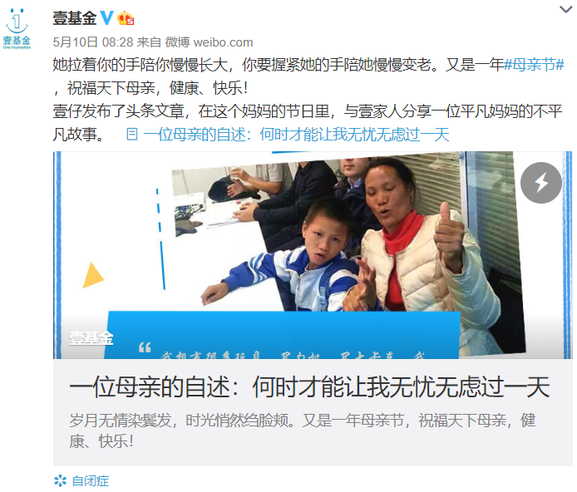
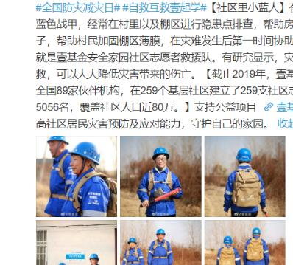
壹基金微博运营案例：多维讲述公益人和受助者的故事
公益人故事：分享壹基金成员的公益行为、情怀以及团队轶事，打造立体真实的公益人形象
受助者故事：
运用内容精简的人物海报，从群体角度切入、叙述以人物为中心的受助者故事
520：爱情+公益
引用图文结合的长文链接深度讲述典型个体受助者的动人故事

Slide 55
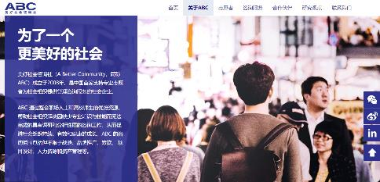
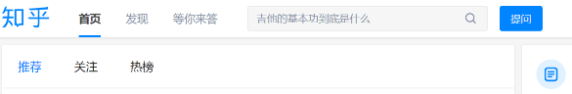






仪式感塑造之一：统一的水基金学院蓝
知乎蓝
ABC蓝
COLOR
色彩
专业、知识
专业可靠的服务
示例
色彩作为最直观的视觉传达手段，同一传播材料中主颜色不超过三种
主色：统一采用logo中的蓝色。蓝色传递信赖可靠、专业严谨之感
辅色：在主色的基础上，主要使用白色与黑色（或深灰）
对比色：建议取色盘中对角线颜色作为对比色
红树林绿
保护湿地，绿色

Slide 56





仪式感塑造之二：统一的字体
常用偏女性化字体
常用偏中性字体
TYPO
GRAPHY
字体
字体统一
建议使用干净、简洁、精致、平静等偏中性的字体
示例

Slide 57



仪式感塑造之三： “学院”文化符号的强调
校徽
学校相关icon
校园图片
示例

Slide 58




仪式感塑造之四：“带得走”的水基金学院——衍生品的设计
将品牌标志和图标系统应用在文化衫、徽章、笔记本等各个品牌衍生物中
示例

Slide 59
3
前情回顾
传播建议的基础
短期传播建议
对外传播
日常传播
节点传播
对外合作
对内传播

Slide 60
接下来一年，学院君希望带你…
发 现 千 岛，回 归 美 好 生 活
千岛湖有什么？有哪些美是我还没发现的？我带你去发现；
怎么发现？我告诉你有什么方式；
美好生活是怎样的？我和你一起体验。
#水邻居：第一抹春茶的绿色
6月
#寻找千岛岛主（实地游）
#寻找千岛岛主（线上征集）
#千岛端午夏日祭（端午节）
#水邻居：水稻收割体验
12月
3月
#极客水健康（世界水日）
#寻找千岛岛主（暑假实地游）
9月
#年度总结：水足迹，我今年走了多”远”
#水邻居：冰镇西瓜大赛
#寻找千岛岛主（年度KOL评选）
#和水写一首情诗（七夕节）

Slide 61

# 寻找千岛岛主（全年活动）
为什么？
通过参与门槛低、新奇的活动，吸引眼球
为受众提供“社交货币”（我有一个岛），从而引发口碑传播
可将短期了解逐渐转化为长期关注，为未来活动展开提供资源基础
说什么？
千岛湖，真的有一千个岛吗？
岛上有什么？——带你去看！
怎么保护岛？——我教你！
怎么做？
线上征集（3月）：通过千岛湖相关“神秘”问题的回答吸引大众关注，报名参与“岛主”活动，可以是以个人名义、家庭名义、公司名义、或者其他组织团体名义
实地游（6月、9月）：认领“岛主”后，由水基金引导了解岛上生态、地形等，进行有趣的科普，邀请“岛主”线上曝光、线下实地参观、并写作相关故事等
年度KOL评选（12月）：选取优秀岛主，撰写专题故事，科普的同时宣传水基金本身，并引发口碑传播
在哪里？
水基金自媒体渠道、核心合作方渠道、当地政府渠道、当地媒体渠道
线下实地参访
* 需要政府的支持

Slide 62

# 和水写一首情诗（七夕节）
为什么？
参与门槛低、形式有趣
可触发口碑传播
结合“水”与“情人”
说什么？
最美好的声音来自于自然
水是人类最亲密的朋友
怎么做？
在七夕节前后，上传各种水声的录音或视频，寓意“水的情诗”
什么是水的声音？可充分发挥想象力——雨水、水龙头的水、河水、海水、踩过的地面积水、…
进阶版：为录音或视频配文字或音乐
结束后投票评选“最动人情诗”
在哪里？
水基金自媒体渠道

Slide 63

#“极客”水健康（世界水日）
为什么？
通过提供“水”相关的专业知识，塑造“专业”形象；同时提供的验证水健康的方式易懂且有趣，传递“创新”理念
为受众提供具有“实用价值”的内容，促使受众主动转发或传播
说什么？
水健康有多重要？——我来告诉你！
保证水健康，我该怎么做——“极客”（即刻、科学）行动
怎么做？
在一定时间段内，在自有媒体上密集推送水健康系列内容（可采用图文、h5、漫画等形式）
内容逐步推进，从“知道”到“行动”，每篇推送需做到“承上启下”、“留有悬念”：
知道：
水健康意味着什么，对我的生活会有什么影响？
怎么知道水是“健康”的？——需使用门槛低、易操作，最好是结果有趣的方式
“极客”行动：发起“挑战赛”，采用视频、发送微博、微信留言投稿的方式，邀请受众采用推荐的方式，验证身边的水是否“健康”，除自来水外，还可以是矿泉水、湖水、河水
在哪里？
水基金自媒体渠道为主

Slide 64

#水邻居系列活动（春夏秋）
为什么？
通过有趣的视频或文字，吸引受众关注水基金
充分利用当地资源，营造美好生活氛围
说什么？
千岛湖很美，比你想象的更美——也更有趣
“水邻居”+“美好乡村”，能碰撞出什么火花？
怎么做？
结合当地重要节日、特殊时节的元素进行传播，主要采用短视频或直播的形式，向受众展示“水邻居”+“美好乡村”的生活
在周末或节假日举办相应主题的“大赛”，提高受众参与度和趣味性
如：春天——炒茶叶大赛，夏天——冰镇西瓜，秋天——水稻收割
除视频形式外，可同步推出图文宣传，或辅之总结性文字
在哪里？
水基金自媒体渠道为主，当地媒体为辅
线下实地参访

Slide 65

#千岛端午夏日祭（端午节）
为什么？
无负担体验——满足受众“愉悦体验”的需求，同时还能有不一样的自然体验、乡村体验
对于线下销售有较大助力
说什么？
水基金带你用不一样的方式过夏天、过端午
怎么做？
端午节的起源本身有祭奠的含义，同时结合“夏日”的美好时节，打造完美夏日休假体验
结合水基金特有自然体验课程、基地参访、当地乡村体验，打造具有纪念意义的“夏日祭”
“夏日祭”为期2~3天，每天的活动主体不同，可满足不同客户群体的需求；客户可选择参加一天或参加全程
个人或企业客户均可参加
在哪里？
线下活动为主，水基金自有媒体、核心关联方媒体、当地政府配合宣传

Slide 66

#年度总结：水足迹我今年走了多”远”
为什么？
宣传新概念“水足迹”的同时，塑造“专业”形象
通过结果页面的转发，触发“病毒式传播”
说什么？
你知道这个重要的指标——水足迹吗？
了解自己的年度“水足迹”，为水保护贡献一份力
怎么做？
在年底发起活动#年度总结：水足迹，我今年走了多远，通过h5的形式，让受众简单填写问题后，获知自己今年的“水足迹”，由于“水足迹”的新奇性及数据“出乎意料”，促使受众转发
要点：填写问卷所花时间短，结果分享界面有趣、有设计感
活动前后，需有相关“水足迹”相关专业文章造势，配以漫画、视频等形式为佳
在哪里？
水基金自媒体渠道为主，核心关联方协助宣传

Slide 67
3
前情回顾
传播建议的基础
短期传播建议
对外传播
日常传播
节点传播
对外合作
对内传播

Slide 68
对外合作建议包含三个方面，具体合作需与合作对象协商后敲定细节
与不同类型的企业，有怎样的合作方式？
企业合作
对外合作
与同类NGO如何合作，以充分利用彼此资源？
NGO合作
媒体合作
与哪些外部线上、线下媒体合作？如何合作？

Slide 69
对外合作建议包含三个方面
与不同类型的企业，有怎样的合作方式？
企业合作
对外合作
与同类NGO如何合作，以充分利用彼此资源？
NGO合作
媒体合作
与哪些外部线上、线下媒体合作？如何合作？

Slide 70








通过前期企业问卷，我们发现潜在合作企业可按意愿程度划分为三类
合作意愿强烈
裸心集团
老板电器
九阳股份
Novalis
合作意愿模糊
汤臣倍健
大唐财富
希尔顿花园酒店
明确无意愿
七匹狼
Source：Q8, Q9, Q11

Slide 71
影响企业合作意愿的因素
原因
应对
合作意愿强烈
与水源保护项目或者公益项目合作有利于绿色安全/低碳节能企业形象的建立
有水源保护需求
善因营销，传播企业影响力
在传播中强化绿色传播等标签的树立
在日常传播中强调专业内容，树立行业标杆形象
寻找与企业需求契合的合作点，强化相关内容的输出
合作意愿模糊
不了解水基金
有企业形象建立的需求但没有意识到与水基金的关联度
没有公益合作经验
认为与水源保护不相关
增强水基金品牌声量
强化水基金的科普宣传
在传播过程中将水源保护拆解成目标企业的形象传播目标
梳理与目标合作企业匹配的受众，精准传播
明确无意愿
服装制衣过程在水源保护方面相对敏感，暂无水源保护相关合作意向
Source：Q11

Slide 72
有较高合作意愿的企业中，企业提出期望合作的方式包括五类
期望合作方式
数量占比
具体内容
“
1
联名营销
与水基金联合开展营销活动，通过营销活动组织配合，提升双方传播影响力
71%
品牌影响力和传播内容，获得粉丝好感度与参与度；可提供线上线下内容话题传播渠道，适当的善因营销机会
——九阳股份
2
联合产品
与水基金联名推出具有特色的合作款产品，带来稳定的客源，互惠互利
47%
有可互动课程在店内和顾客进行互动 同时联手特色产品推广
——希尔顿花园酒店
3
以企业的名义采购水基金旗下的农产品，例如大米、茶叶等，强化企业社会责任
采购农产品
44%
购买使用产品
——唐信财富
4
借由水基金对公司员工开展水源保护教育活动，给公司员工带来亲近自然的放松体验
在和水基金合作的过程中，更多的是希望把环境保护的理念和我们的度假村的度假生活相结合
——裸心集团
自然教育
35%
5
为企业增加提供水基金平台这一销售渠道
应该更多的通过一种简单明了的大众传播方式进行普及教育
——匿名企业
销售渠道
24%
”

Slide 73
除以上方式外，我们认为还可以有以下合作方式
时尚快消
金融
电子
电器
房地产
旅游业
互联网
资源互换
购买企业产品后可换取水基金产品优惠券，或反之 | √ | √ | √ | √ | √
邀请企业成员作为讲师参与水基金举办的大中型科普讲座 | √ | √ | √ | √ | √
示范地冠名/共同保护，企业可获取认证或名称露出 | √ | √ | √ | √ | √
借用场地，与企业一同举办路演活动，展出水基金保护成果、保护故事、自然教育课程成果 | √ |  |  | √
通过企业水资源管理机制的探讨，降低企业水足迹，并总结推出“企业水资源管理机制”相关成果 | √ |  | √ | √
协助企业内部建设“水资源保护”办公室，作为企业CSR建设的一部分 | √ |  | √ | √
与企业共同开发自然教育或水保护课程，融入水基金及该企业特色 | √ | √ | √
结合企业特色，为当地农户提供能力建设讲座，如产品经营管理能力 | √ | √ |  |  | √
合作完成水资源保护相关课题报告，并参与奖项评选 |  | √ | √ |  | √
内容开发
*此处√的标准为“合作可能性更大” ，这并不意味着和其他类企业无此项合作可能性

Slide 74
对外合作建议包含三个方面
与不同类型的企业，有怎样的合作方式？
企业合作
对外合作
与同类NGO如何合作，以充分利用彼此资源？
NGO合作
媒体合作
与哪些外部线上、线下媒体合作？如何合作？

Slide 75


NGO合作建议
线上联动
联合举办活动
课程合作开发
微博话题
联合业内其他机构在微博进行话题联动或重要活动相互接力
加入行业网络，共享资源
依靠“千岛湖自然教育基地”加入全国自然教育网络，资源共享，共同举办
日常课程开发
借鉴业内优秀自然教育课程体系教材，或邀请WWF等机构对教材开发进行外部经验输入
行业倡议
对行业话题、相关社会热点进行联合倡议
科普讲座/培训
与其他NGO合作举行线上线下讲座（如TEDx，Bottle Dream等），或以导师身份加入夏/冬令营等研学活动
项目制活动开发
与高校、其他自然保护相关NGO合作开发项目制培训活动
案例
自然之友等4家机构发起的书面倡议，要求撤销环境不友好报告书批复
2020示范公益保护地评选
（公益保护地联盟20+机构举办）
“蓝色先锋”海洋保护培训项目
（桃花源联合4家机构举办）
Notes:
“蓝色先锋”海洋保护培训项目：https://mp.weixin.qq.com/s/lcKWrVTzsvuz0Vqk4jjAlQ
2020示范公益保护地评选：https://mp.weixin.qq.com/s/-BrtjmDWnRSckM1h0JMIYA

Slide 76
对外合作建议包含三个方面
与不同类型的企业，有怎样的合作方式？
企业合作
对外合作
与同类NGO如何合作，以充分利用彼此资源？
NGO合作
媒体合作
与哪些外部线上、线下媒体合作？如何合作？

Slide 77




媒体合作建议
合作媒体
合作内容
效果
当地媒体*
（杭州、千岛湖）
微信：
逛吃杭州
杭州本地宝
余杭文旅
淳安发布
千岛湖旅游
电视媒体：
杭州少儿频道
淳安电视台
水源保护科普文章
千岛湖“美好生活”相关文章
大型活动宣传报道
提高当地关注度及现场参与度
微博：
杭州发布
千岛湖旅游
核心关联方
线上媒体
水源保护科普文章
千岛湖“美好生活”相关文章
大型活动宣传报道
水基金相关成果报道
注：可根据不同关联方，合作转发不同的内容，如与TNC合作可多发送专业性科普文章
拉新引流
科普性质
线上媒体
地球知识局（地理科普）
星球研究所（地理科普）
把科学带回家
科普中国
……
趣味性较高的水源保护科普文章，如：
千岛湖是个什么神仙地方？
关于千岛湖你不知道的xx件事
拉新引流
树立专业形象
*当地可合作媒体一览：

Slide 78
3
前情回顾
传播建议的基础
短期传播建议
对外传播
日常传播
节点传播
对外合作
对内传播

Slide 79
为什么对内传播同样重要？
知道并认同水基金的文化价值观，熟悉水基金所致力于解决的问题和提供的产品
通过提供各种培训课程，让员工、志愿者感到被重视，从而产生归属感
通过充分交流，吸收员工的关于组织发展、品牌建设的想法，建立“主人翁”态度

Slide 80
水基金对内传播体系建设总览
类别
活动描述
建议优先级*
将对内品牌建设作为制度文化建设的一部分，
外显为制度，内化成文化
制度文化
工作环境
将水基金的品牌愿景与价值观等核心信息
对全员进行视觉化传递
员工交流
通过定期、非正式的茶话会形式，回顾总结
机构品牌实践，促进员工关系，优化品牌传播
培训活动
通过不定期全员培训或互动活动，加强员工
对机构品牌愿景的理解、深化与传播
与志愿者进行定期的交流活动，充分挖掘志愿者资源，保持粘性，并吸收外部意见
老友汇
通过举行特定主题的品牌创意赛，发挥成员的创造力，与此同时加深对机构文化的理解
创意赛
*结合实施效果、可行性两方面考虑后的优先级排序

Slide 81


水基金对内传播体系建设：第一优先级
制度文化
目的：对于新员工，帮助其快速熟悉机构文化以便更好地融入水基金；对于机构整体，有助于提升员工对机构品牌文化的认同感和内聚力。
内容：水基金品牌的“基本法”，可以文档或手册的形式呈现。含水基金成立背景、使命愿景阐述、保护方案及成果、产品介绍、员工人物故事、内外传播渠道等。
优先级
工作环境
目的：品牌愿景的视觉化传播在潜移默化中对传达品牌核心价值，积累品牌资产都起着积极作用
内容：在办公室、公示栏等随处可见的位置张贴富有创意的海报、品牌愿景标语等视觉化标识，以及目前为止的成就等，向员工及来访人员传递品牌愿景与核心价值观。
优先级

Slide 82


水基金对内传播体系建设：第二优先级
员工交流
目的：借助轻松的形式，听到更多员工对品牌建设以及机构工作的看法和改进建议，促进员工关系，优化品牌传播。
内容：以季度或半年为单位，通过非正式茶话会或正式访谈的形式，回顾总结机构品牌建设实践，各自提出对品牌建设工作的看法与建议。
优先级
培训活动
目的：正式的培训可以帮助员工进行自我更新，获得行动的一致性，并对水基金正在做的事情有更加深入的了解。
内容：
邀请水源保护专家向员工培训、更新水基金水源地保护的进展。
邀请自然教育负责人对员工试教，在学习相关知识的同时，不断优化课程。
邀请品牌专家为成员培训，提高对品牌的认知，激发“人人传播”。
优先级

Slide 83


水基金对内传播体系建设：第三优先级
老友汇
目的：对志愿者资源进行有效管理，通过持续曝光，提高志愿者粘性，挖掘制原则资源。
内容：以季度或半年为单位，邀请曾参与水基金活动的志愿者加入老友会，持续更新水基金动态，并充分吸收志愿者的改善意见和创意；可采用积分形式，积分较高者可获得一定水基金纪念品的奖励（可选）。
优先级
创意赛
目的：充分发挥水基金成员的创意，在比赛过程中加深成员对机构文化的理解。
内容：全员参与比赛，不同职能的员工交叉组队，在一定期限内提交创意方案。比赛话题可大可小，例如下一阶段传播主题、水源地保护系列故事撰写；评出优秀创意后跟踪落地。
优先级

Slide 84
3
前情回顾
传播建议的基础
短期传播建议

Slide 85
水基金年度传播规划
 | 8月 | 9月 | 10月 | 11月 | 12月 | 2021年 1月 | 2月 | 3月 | 4月 | 5月 | 6月 | 7月
日常传播 | “水基金学院”概念打造
 | H5、官网、介绍手册
 | 微信基础框架搭建
 | 小红书账号搭建
 | 微信、微博、小红书日常运营
节点传播活动 |  |  |  |  |  |  |  | 寻找千岛岛主（3月启动，持续一年）
 |  |  |  |  |  |  |  |  |  |  | 千岛端午夏日祭
 |  |  |  |  | 年度总结：水足迹，我今年走了多”远”
 |  | 水邻居：冰镇西瓜大赛 | 水邻居：水稻收割体验 |  |  |  |  | 水邻居：第一抹春茶的绿色
 | 和水写一首情诗
 |  |  |  |  |  |  |  | 极客水健康
注：节点传播活动建议至少举办三个，从上至下按照优先级排列
对内传播 |  | 对内品牌制度手册 |  |  | 老友汇 | 员工茶话会 |  | 创意赛 |  |  | 员工茶话会
注：培训活动视具体情况而定，建议一年至少三次
*颜色深浅代表优先级

Slide 86
谢 谢！

Slide 87
附录 对标机构研究

Slide 88
对标机构总览
筛选标准 – 有成功的品牌塑造与传播经验的机构
桃花源
生态保护基金会
红树林
基金会（MCF）
世界自然
基金会（WWF）
关注自然保护地的非营利环境保护机构
致力于以红树林为代表的滨海湿地的保护和教育的机构
致力于促进人与自然和谐相处的保护和教育机构

Slide 89
红树林是一家致力于保护滨海湿地的保护和教育机构
使命、愿景
品牌形象
愿景
人与湿地，生生不息
绿色
所有渠道的主色调均为绿色，视觉效果统一，令人印象深刻
使命
扎根湿地保护，让人与湿地都有丰盛的未来，为此：
推动积极的湿地管理，提升湿地的生物多样性
推动创建湿地教育中心，连接人与湿地
推动更多保护空缺地成为保护地
亲切
公众号用语亲切，容易拉近与读者的距离
透明
官网信息披露非常完整和公开，用户捐赠用途十分详细
Big idea
为后代守护滨海湿地
致力于以红树林为代表的滨海湿地的保护和教育
滨海湿地保育
公众环境教育
行业支持
科学研究
微博：单日阅读数达1000+，活跃度高
微信：平均3天一更、提供留言板与捐赠入口
官网：官网包含详细的机构，项目介绍，信息披露等；对于信息披露较其他NGO网站更透明
特点：创意活动和亲切的公众号语言吸引受众；同一的品牌形象深刻受众印象；互动留言板和官网重视透明度留住受众；
机构项目
品牌传播
Notes:
Source：

Slide 90






红树林优势分析：品牌形象统一
绿色
亲切
透明
红树林不同平台的整体色调都以绿色为主
用亲切的语言拉近与受众的距离
官网滚动披露捐赠情况，信息披露板块包含管理制度，年报，财务信息以及项目进展等
官网
信息披露完整
公众号文章
志愿者招聘
滚动播放捐赠信息，让捐赠者看得到自己的付出
Source：公众号，官网

Slide 91





红树林优势分析：真实展现权威背书，提高可信度
KOL背书
优秀组织背书
官方背书
不同行业的KOL为红树林触达了不同人群，多方面的展现权威性
获得多家有影响力的优秀组织背书，提高民众信任度
多方面受到官方的重视以及优秀评价
志愿者：
以亲身经历者的角度背书
校长，博士：
以专业的角度提供权威背书
加入国际组织：
MCF正式成为全球红树林联盟第一家成员机构
受到习近平总书记对工作内容的重视
机构个人获得国际奖项
险峰行动第一名：
由北京险峰公益基金会推出的“险峰行动”，专注于公益机构筹款，传播，发展等多方面能力大赛中获得第一名
运动员：
展现红树林活力的一面
网红：
更有效的触及年轻人
工作获得委员会的优秀评级
Source：公众号，官网

Slide 92






红树林优势分析：切实提高受众的参与度，增强价值感
捐赠的价值
交互感强的活动
增强社交感和互动感
多维度提升透明度，体现受众的捐赠价值，同时增强价值感
线下-通过创意活动不仅达到提高受众参与度的目的，同时也有传播作用
线上-在评论区与受众互动，增强参与感，拉近与受众距离
以月为单位，详细的在官网披露每个项目的进展
对捐赠的爱心人士逐条回复
手抄报：我用画笔守护鸟
明确的显示每一笔捐款可以做到多少保护
微博平台留言互动
当代青年，缺这一杠 | 闲置才华益起杠
用才华来义卖，义卖所得将用于湿地保护
Source：公众号，官网

Slide 93





红树林优势分析：专注于各种交互渠道的用户体验，提升受众对品牌的认同感
反复
周全
趣味
通过在官网反复出现关键词（愿景），增加受众对品牌的认知
不同渠道的社交媒体触达不同需求的受众
通过有趣的，有象征意义的活动传播品牌概念
微博-信息传播，资讯分享
微信-科普知识，信息披露
手抄报-我与画笔守护鸟
通过号召受众，举办手抄报比赛让受众更了解并且传播保护鸟的概念。
与喜茶合作的“茶茶课堂”
与企业合办创新活动，传播保护概念
Source：公众号，官网，公开资料

Slide 94
WWF致力于促进人与自然和谐相处的保护和教育机构
愿景使命
品牌形象
权威
有许多专业研究
使命
遏止地球自然环境的恶化，创造人类与自然和谐相处的美好未来。
为此我们致力于：
• 保护世界生物多样性；
• 确保可再生自然资源的可持续利用；
• 推动降低污染和减少浪费性消费的行动。
亲民
公众号亲民，以胖哒，熊猫君自称
可靠
民众信任度高
Big idea
以生命之名，为地球发声
致力于促进人与自然和谐相处的环境保护和教育
官网：官网有详细的项目介绍，联系方式，以及机构年报
传统媒体：以电视广告或实体海报形式宣传
新媒体：不同项目有不同的微博、微信公众号，活跃度高，关注用户多
长江生态区保护
野生虎、大熊猫保护
气候与能源
可持续经济体
环境教育等
机构项目
特点：多维度多方式吸引受众；专业的形象深刻受众印象；多种参与方式留住受众
品牌传播
Notes:
Source：

Slide 95





WWF优势分析：多方式增加影响力
名人合作
举办爆款活动
创造热点话题
打入日常生活
通过邀请年轻，有活力影响力大的明星，网红等作为传播者
通过有趣的，有象征意义的活动传播环保概念
抓住阶段性热点话题，提升公众号关注度
渗透日常的点点滴滴，高频的出现生活中
朱一龙
WWF全球大使
地球一小时
通过关闭电器1小时表明他们对应对气候变化行动的支持
热点话题：
动物之森友会
“武大云赏樱”直播
樱花科普
呼吁关注气候变化
影响力大：微博粉丝数增长快，短时间突破2000万；
正能量：经常参加公益活动。第一本个人写真就捐出了5%的收益给青少年基金会。
Papi
中国互联网推广大使
影响力大：作为从网络崛起的网络红人，在互联网有突出的影响力。
正能量：擅长在网络传递正能量。将在巅峰时期大部分酬劳捐给了母校。
虎X2生威
通过分享手势或小视频宣传保护东北虎的愿景
同时WWF也有众多明星志愿者如宋祖儿，杨超越等。
通过微信表情包宣传东北虎的保护工作
Source：公众号，官网，公开资料

Slide 96







WWF优势分析：多维度精准投放
日常科普
熊猫维基
专业研究
针对大众：进行日常科普的同时传播保护概念，为大众提供社交货币
针对环保者：官网上针对已经有环境保护概念的受众系统性的知识科普
针对专业人士：举办论坛研讨，发布专业研究与恢复方案
从对“吃货”科普粽子和黄酒，引出长江生态保护的概念
从对海龟性别的科普，引出对全球气候变化的关注
Source：公众号，官网

Slide 97








WWF优势分析：多角度唤醒大众情绪
数据冲击
图片对比
故事触动
通过具体数据展现形势严峻，唤醒人们的危机感
通过视觉上的直观对比唤起人们的情绪，从而关注到环境保护
从人出发，通过具体的故事唤醒人们的共情
在过去38亿年的生命历史中曾经发生了5次大的灭绝。其原因是大规模的地质运动和陨石撞击等原因。但现在，地球正在进入第6次物种大灭绝。这是由于人类活动所引起的灭绝，且速度是这之前5次的10倍甚至100倍。
Source：公众号，官网

Slide 98









WWF优势分析：以人人皆可参与的方式，强化亲民的品牌形象
动动手指
小小行动
日常生活
实地考察
长期行动
8
简单的传递环境保护的概念也是一种参与
通过简单的活动，参与到环保概念的传递
在日常生活的点滴中参与到环保
亲身实地体验WWF的环保工作
注册成为熊猫客，长期作为环保行动的一员
发声系列
动动手指，通过转发传递环保概念
张靓颖：歌声留住江豚的微笑
收集到数千张微笑表情的照片，制作成充满感染力的《感谢》MV
呼吁在日常做出小改变，将废纸变成资源
地球一小时志愿者
明信片行动，支持野生虎栖息地巡护员
用正确的方式处理纸箱，日常为环保处力
东北虎巡护员志愿者
Source：公众号，官网，公开资料

Slide 99




WWF优势分析：与企业合作首先考虑其需求,能力以及愿景
企业合作模式
对水基金的启发
资金支持
可口可乐通过可口可乐基金会直接向WWF长江项目和联合国开发计划署水资源管理项目捐助超过700万美元
快消行业
考虑企业愿景
可口可乐公司是全球第一家宣布以“水回馈”为己任的公司，一直致力于将饮料中的每一滴水归还于自然和社区。可口可乐在中国以生态方式协助积极投入水源地保护，与WWF的愿景不谋而合。
联名广告
联名广告宣传保护北极熊
资金支持
2002年起,汇丰投资210万英镑开展世界自然基金会—汇丰银行长江项目
金融业
考虑企业需求与能力
HSBC作为全世界最大的金融服务机构之一，与WWF建立了为期五年的全球自然保护伙伴关系。在为农民提供贷款改善其商业行为的同时也可以帮助汇丰拓展其在中国农村地区的影响力，实现双赢的效果。
为农民提供贷款
在WWF的共同参与下，汇丰银行通过制定一系列对环保负责的贷款政策来管理和改善其商业行为,支持长江水资源保护
项目创意合作
与WWF联合发起2019年草莓音乐节年度主题「循环世界 Circular World」，通过对于音乐节上塑料瓶的回收,制作环保再生品,再售卖的方式将受益捐赠给WWF
考虑企业特色
摩登天空作为中国最大规模的新音乐独立唱片公司，有着创新，年轻，潮流的形象。抓住其面向年轻人的特点，合作举办创新项目，吸引年轻人的目光。
娱乐业
合作宣传
2020年地球一小时与摩登天空合作,通过音乐人进行活动宣传;其视觉创意厂牌MVM原创IP通过创意海报,开启特别企划来为地球一小时活动做宣传

Slide 100
桃花源致力于守护自然保护地，探索通过商业的方式实现公益保护的目的
使命、愿景
品牌形象
领先
中国第一家民间机构参与保护地管理的机构，也是推动民间力量进入保护地的机构
愿景
为子孙后代留下更多绿水青山
有号召力
逐渐从微博发力开始接触公众，单月做到了7个亿的阅读量
使命
守护自然保护地
认真
致力于认真做项目，用实事来宣传
Big idea
青山绿水的守望者，江河湖海的孩子，山水的情人
以自然保护地为核心开展保护、教育和宣传工作
保护地管理（桃花制）
自然教育
海洋先锋
非洲项目
巡护员奖
微博：主要公众倡导渠道，更新频率每周多次，内容亲切；专门成立微博传播项目“Super V”通过KOL吸引更多受众
微信：更偏向内容展示渠道，而非公众倡导
官网：页面设计简洁美观，保护理念明确传达
特点：通过微博触达更多受众，专业、认真的态度留住受众
机构项目
品牌传播
Notes:
Source：

Slide 101






桃花源优势分析：用故事、情绪和热点宣传保护地的巡护员和野生动物
冲突/有趣的故事
借助野生动物激发情绪和建立联系
1. 用动物的“萌”点与公众互动。在微博和微信不定期向公众分享保护区发现的有趣的野生动物信息。提高机构曝光度和好感度。
2. 借助新冠疫情热点，联合多家机构，基于野生动物与人的关系，顺势开展系列线上自然教育课程。
桃花源每年对获得巡护员奖的人做深度故事采集，挖掘人物中类似“伐木人”和“护林人”的冲突性和趣味性推动传播。
Source：公众号、微博

Slide 102

桃花源优势分析：多方借力推广桃花源和自然保护理念
保护地摄影大赛
招募KOL作为志愿者
“桃花源Talk”传播保护故事
桃花源联合新浪微博共同发起“超级志愿者”项目，招募有传播力的意见领袖作为志愿者， 前往桃花源各保护地探访。增加公众，尤其是年轻人对于桃花源及自然保护工作的认知。一个月时间，话题获得7亿阅读量。
2019年，桃花源启动了“桃花源 Talk”系列演讲。将邀请各行各业中与生态保护、环境、自然相关的嘉宾， 讲述“有趣、有料、有温度”的自然故事。让更多人认识桃花源、了解桃花源的保护理念。
面向桃花源5个自然保护地的工作人员发起摄影大赛， 邀请公众投票，激发公众参与，获得超两万阅读量。
Source：公众号、微博

Slide 103



桃花源优势分析：用高品质打造桃花制产品，多渠道发力推广
桃花制农产品对质量严要求
推广渠道多样
1. 建立桃花源保护地友好产品标准。项目组对每样申请进入该标准的产品进行评估、质检以及不定期形式多样的检查监督
1. 2017年5月10日，借助阿里开放日摆摊推广桃花制农产品和保护故事
2. 保持与企业的良好互动，向对年货和礼品有需求的企业定向批量供应桃花制产品。例如，2018年向某地产公司定向供应价值270万元的年货农产品。
2. 开展多场桃花制友好产品答疑直播，宣传保护地并接受监督
3. 桃花制农产品天猫旗舰店
3. 案例：2017年，保护地的桃花制蜂蜜中因某元素略微超标，直接销毁价值200万的蜂蜜，并制成蜂蜜墙铭记教训

